Slide 1
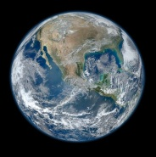
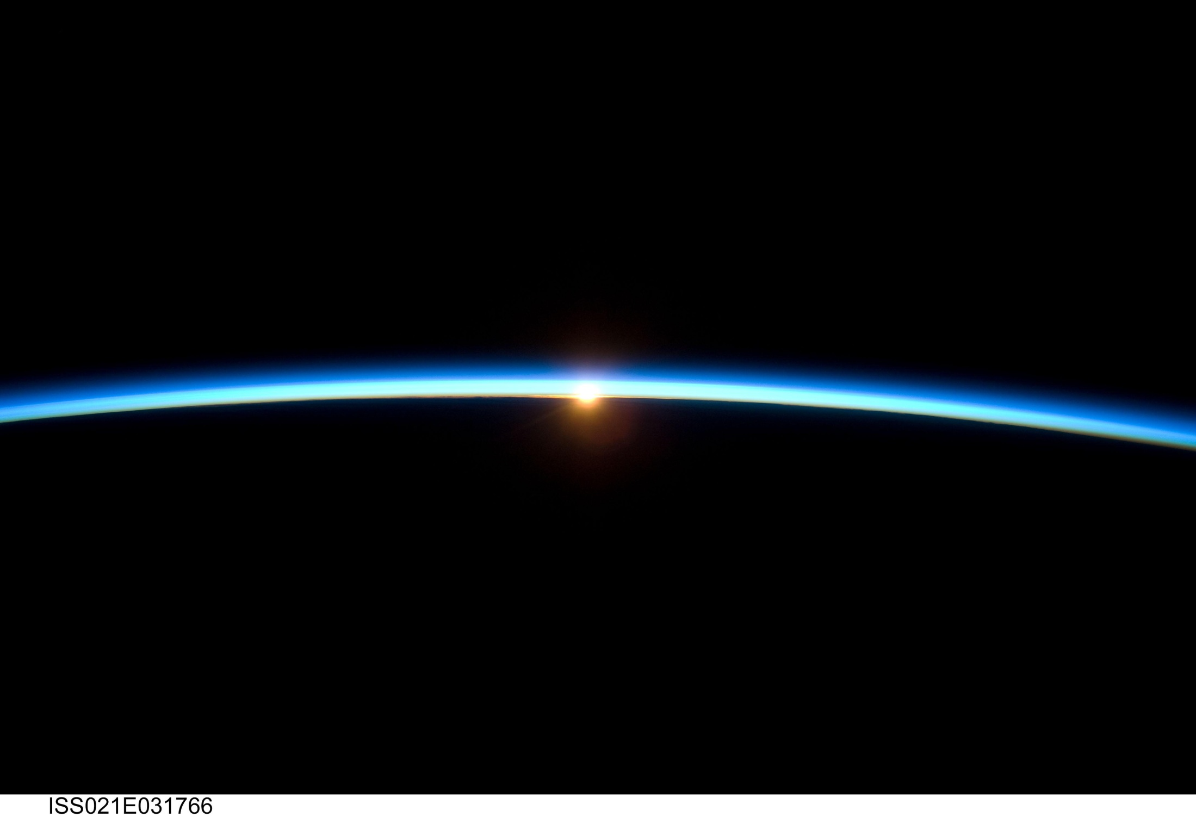


Réchauffement et changements climatiques
« Le réchauffement du système climatique est
sans équivoque. »
GIEC 2007
Source: NASA, http://www.nasa.gov/multimedia/imagegallery/image_feature_1529.html
Montage du diaporama: Nathalie Bacon
Notes:
[Note: Ce diaporama aborde un certain nombre d’aspects en lien avec les changements climatiques, et certains choix pourraient être appropriés pour en limiter la durée. Merci d’envoyer tout commentaire qui pourrait améliorer cette présentation à l’adresse suivante: nathalie.bacon.1@ulaval.ca]
1. La présentation traite du réchauffement global terrestre et des changements climatiques.
Le « réchauffement de la planète » fait référence aux observations, aux mesures qui montrent que la température moyenne terrestre augmente depuis le début de l’ère industrielle. Un changement qui surprend par sa rapidité et son importance lorsqu’il est comparé aux données passées sur le climat, aux données issues de la paléoclimatologie, et qui permettent de retracer l’évolution de la température terrestre depuis des milliers d’années. Les « changements climatiques », ce sont les effets de ce réchauffement sur les climats du monde. Il s’agit donc de la cause et de l’effet; le réchauffement de la planète entraîne diverses perturbations sur les climats.
2. Cette photographie de la Nasa a été prise par les membres de l’équipage de la station spatiale internationale lors de la mission STS-129 avec la navette Atlantis.
Ce coucher de soleil permet de mettre en évidence la partie la plus dense de l’atmosphère et surtout de constater sa relative minceur, environ 8 à 10 km. C’est dans cette mince couche que s’accumule toute la pollution générée par nos activités humaines, dont les fameux gaz à effet de serre responsables du réchauffement.
Sources
Image de l’atmosphère: http://www.nasa.gov/multimedia/imagegallery/image_feature_1529.html
Image de la terre (bandeau): image-308885-galleryV9-earth.jpg
Accédées: 2012-09-15

Slide 2
Réchauffement et changements climatiques
L’atmosphère
L’effet de serre
Changements climatiques
Comment agir?
L’histoire de la température
Les principaux responsables /En une image… / Le « bilan radiatif »
Le « bilan radiatif »
La nature de la surface terrestre / Les facteurs naturels
Les principaux indicateurs … les changements observés
Modèles, scénarios, projections climatiques et impacts potentiels
L’histoire longue… / Les 400 000 dernières années / Le dernier millénaire.
Notes:
[Présenter le plan]
Cette présentation vise à présenter une vue d’ensemble de ce que sont les changements climatiques et à initier une réflexion sur les façons d’agir pour contrer la tendance actuelle.
Celle-ci a été principalement montée à partir:
des différents documents du 4e rapport du GIEC 2007. (www.ipcc.ch)
d’informations provenant de références mentionnées lors de conférences auxquelles l’auteure a assistées au cours des deux dernières années (Sommet de l’hiver à Québec 2011 et 2012; glaciologue, biologiste de l’arctique, et de chercheurs en géographie, et en géopolitique.)
Diverses lectures scientifiques sur la recherche arctique.

Slide 3
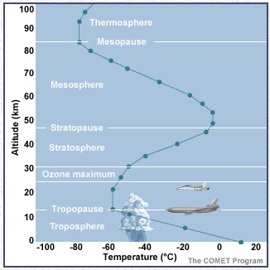
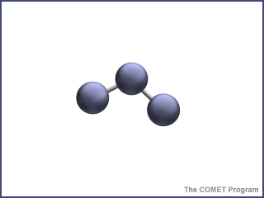
L’atmosphère
Les couches
Exosphère
500 km
Ozone
O₃
Composition de l’air
1% Autres gaz :Ar,
CO₂, H₂O(g), etc.
21% Oxygène
O₂
N₂
≈ 80% de la masse totale de l’atmosphère
78% Azote (N₂)
Source: http://www.nc-climate.ncsu.edu/secc_edu/images/atmstr.jpg
http://www.ucar.edu/learn/1_1_1.htm
Notes:
[Ordre de présentation proposé]
1. Les couches de l’atmosphère
[Retour rapide sur les noms des différentes couches, en partant de celle qui est la plus extérieure.]
Lorsqu’on la considère globalement, l’atmosphère fait plusieurs centaines de kilomètres d’épaisseur, mais sa composition et surtout sa densité varie grandement.
Pour se situer, les avions de ligne voyagent généralement entre 8 et 10 km de la surface de la Terre lors de longs trajets. C’est donc dans la partie basse de l’atmosphère. Malgré tout, lorsque vous regardez par la fenêtre d’un avion, les nuages sont en dessous, parce que presque tous les phénomènes météorologiques se produisent dans les 10 premiers kilomètres de l’atmosphère, dans une couche qui s’appelle la troposphère.
C'est la couche où se produisent les phénomènes météorologiques (nuages, pluies, etc.) et les principaux mouvements atmosphériques horizontaux et verticaux (convection thermique, vents).
Celle-ci contient 80 à 90 % de la masse totale de l'air et la quasi-totalité de la vapeur d'eau.
2. Une petite parenthèse sur la couche d’ozone
La couche d’ozone est dans une partie de l’atmosphère où la concentration d’ozone est naturellement plus élevée. Elle est située environ entre 15 et 50 kilomètres au-dessus du sol. En d’autres mots, elle est au-dessus de la hauteur de vol des avions, dans la stratosphère. (« bon ozone »)
Et que représente une concentration « plus élevée » d’ozone? La concentration « dite élevée » d’ozone est tellement faible qu’elle ne se mesure pas en pourcentage (%), mais en « ppm » soit en particules par million. Imaginez que si nous pouvions calculer le nombre de molécules d’air présentes dans la pièce, et qu’il y en avait exactement 1 million de toutes sortes, il n’y aurait environ que 12 molécules d’ozone parmi celles-ci. 12 molécules d’ozone (O₃) sur 1 million de molécules d’air; 12 ppm.
3. Rôle de la couche d’ozone :
La présence de la couche d’ozone réduit les effets nocifs des rayons ultraviolets en empêchant qu’ils rejoignent la surface de la Terre.
Si l’on entend souvent parler de cette couche, c’est que durant années 1920’s, les humains ont inventé une molécule le CFC (chlorofluorocarbone), qui était utilisé d’une part comme un réfrigérant et d’autre part, dans les bombes aérosol. Or, ces molécules inventées peuvent demeurer dans l’atmosphère pendant plus de 100 ans et s’accumuler dans la haute atmosphère où elles dégradent les molécules de la couche d’ozone. Un nombre moins élevé de molécules d’ozone permet le passage de plus de rayonnement ultraviolet jusqu’au sol. Or ce type de rayonnement est susceptible d’augmenter l’incidence des cancers de la peau. Durant les années 70 et 80, plusieurs protocoles, incluant le protocole de Montréal, ont aidé à arrêter la production et l’utilisation des CFC à travers le monde. Et grâce à cela, on s’attend à ce que la couche d’ozone se rétablisse naturellement vers 2050. Ainsi, on peut voir que nous sommes capables de prendre des actions positives qui ont un grand impact au niveau planétaire.
(Il y a aussi l’ozone troposphérique, ou « smog » (« mauvais ozone »). Celle-ci est générée par les voitures et certaines industries et contribue à l’effet de serre.
4. Quel lien entre la réduction de la couche d’ozone (stratosphérique) et le réchauffement?
Le fait que la concentration d’ozone soit réduite dans la « couche d’ozone » ne contribue pas au réchauffement, mais cette réduction est un élément du système climatique, qui peut modifier sa dynamique et modeler les manifestations de ce réchauffement.
La réduction de la couche d’ozone (stratosphérique) ne contribuerait pas au réchauffement, mais à un certain refroidissement - forçage radiatif négatif. [extrait (3) - Niveau de confiance moyen = 50 %]. Cependant, celle-ci influencerait la structure du réchauffement dans la troposphère et celle du refroidissement dans la stratosphère. [Extraits 1 et 2, niveau de confiance > 90 %]. Une influence qui peut se répercuter sur la dynamique atmosphérique et en partie modeler certains des changements climatiques observés.
Les recherches se poursuivent afin de mieux comprendre les contributions.
Extraits
(1) « La structure observée du réchauffement de la troposphère et du refroidissement de la stratosphère est très probablement [> 90 %] due aux actions combinées de l’augmentation des gaz à effet de serre et de la diminution de l’ozone stratosphérique. »
Réf. http://www.ipcc.ch/pdf/assessment-report/ar4/wg1/ar4-wg1-spm-fr.pdf, p. 10,
GIEC, 2007: Résumé à l’intention des décideurs. In: Changements climatiques 2007 : Les éléments scientifiques. Contribution du Groupe de travail I au quatrième Rapport d’évaluation du Groupe d’experts intergouvernemental sur l’évolution du climat. [Solomon, S., D. Qin, M. Manning, Z. Chen, M. Marquis, K.B. Averyt, M.Tignor et H.L. Miller (éds.)]. Cambridge University Press, Cambridge, UK et New York, NY, USA.
Pour un peu plus de détails :
(2) « Le schéma de réchauffement troposphérique et de refroidissement stratosphérique, tel qu’il a été observé, est très probablement [> 90 %] dû à l’influence du forçage anthropique, en particulier celui qui découle de la recrudescence des gaz à effet de serre et de la disparition de l’ozone stratosphérique. De nouvelles analyses effectuées depuis le TRE ont montré que ce schéma correspond à une augmentation de l’altitude de la tropopause qui est probablement causée principalement par les gaz à effet de serre et par les variations de l’ozone stratosphérique. Une incertitude significative demeure dans l’estimation des tendances de la température troposphérique, particulièrement dans les relevés effectués par ballon-sonde. »
Réf. http://www.ipcc.ch/pdf/assessment-report/ar4/wg1/ar4-wg1-ts-fr.pdf, p. 65.
(3) « Le forçage radiatif lié à la destruction de l’ozone stratosphérique causée par les gaz listés dans le Protocole de Montréal est estimé à –0,05 ± 0,10 W m–2, soit un taux plus faible que dans le TRE, avec un niveau moyen [50 %] de compréhension scientifique. » Réf. http://www.ipcc.ch/pdf/assessment-report/ar4/wg1/ar4-wg1-ts-fr.pdf, p.29
5. Composition de l’air
Revenons au réchauffement du climat tel qu’il se produit près de la surface terrestre, dans la troposphère. Regardons la composition de l’air. Les deux gaz les plus abondants sont l’azote (N₂), avec 78 % et l’oxygène (O₂), avec 21 %. Lorsque l’on additionne ces deux taux, nous obtenons 99 %. Il reste donc 1 % pour les autres gaz et les fameux gaz à effet de serre.
Source des images
1) Molécule d’ozone: http://www.ucar.edu/learn/1_7_1.htm
2) Couches de l’atmosphère: http://www.nc-climate.ncsu.edu/secc_edu/images/atmstr.jpg
http://www.ucar.edu/learn/1_1_1.htm

Slide 4
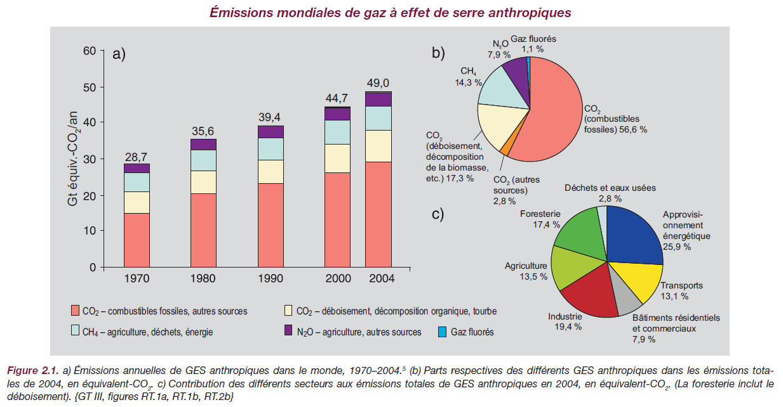
L’effet de serre
Les principaux responsables: CO₂, CH₄, N₂O, gaz fluorés
« L’essentiel de l’élévation de la température moyenne du globe observée depuis le milieu du XXe siècle est très probablement attribuable à la hausse des concentrations de GES anthropiques. »
> 90%
Source: Rapport de synthèse, GIEC 2007.
Notes:
C’est donc dans ce 1 % de la composition de l’air que se retrouvent les gaz à effet de serre.
Mais ces gaz, même en faible concentration dans l’atmosphère, sont très importants parce qu’ils régularisent le climat de la Terre. Ils existent naturellement en petite quantité, et peuvent absorber et retourner assez de chaleur vers la planète pour permettre la vie sur Terre. La présence d’une certaine quantité de GES est souhaitable.
Or ce qui pose problème actuellement, c’est que les activités humaines contribuent à une forte augmentation des concentrations de GES, ce qui perturbe le climat de multiples façons, comme nous le verrons plus tard.
a) Le diagramme à barres montre l’augmentation des émissions annuelles de GES de nature anthropique dans le monde.
b) Les 6 gaz à effet de serre répertoriés dans le Protocole de Kyoto en ordre décroissant d’importance; (3e rapport du GIEC)
1. le dioxyde de carbone (CO₂),
2. le méthane (CH₄),
3. l'oxyde nitreux (N₂O),
Les gaz fluorés
4. les hydrofluorocarbures (HFC),
5. les hydrocarbures perfluorés (PFC)
6. Et l'hexafluorure de soufre (SF₆)
Citation du rapport du GIEC 2007: (en jaune sous l’encadré)
Il est intéressant de constater que les scientifiques du GIEC ont eu ce souci d’attribuer un degré de confiance à leurs conclusions par une probabilité. Ils ont associé certaines expressions à des niveaux de confiance en chiffre. Nous reviendrons plus tard sur cet aspect. Ce qui est important de comprendre, c’est que l’expression « très probablement » est associée à un niveau de confiance supérieur à 90 %. Donc on reconnait avec un très haut taux de confiance que le réchauffement a pour cause les émissions de GES dues aux activités humaines.

Slide 5
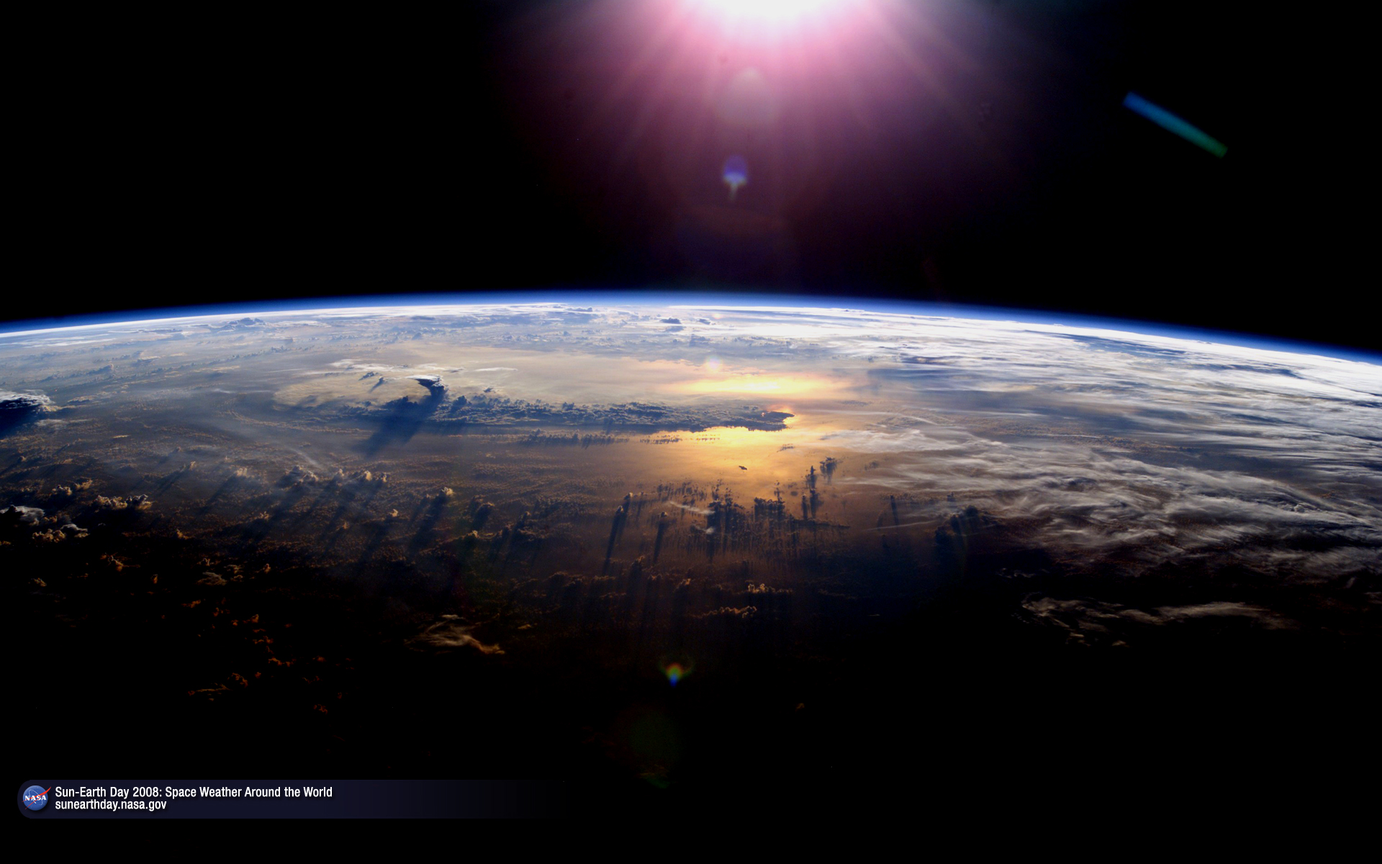
L’effet de serre
en une image…
Rayonnement solaire
Infrarouge
Chaleur
Source: Image de fond, NASA, http://sunearthday.nasa.gov/2008/materials/SED_wall_1600x1024.jpg
Notes:
L’effet de serre en une image…
C’est un effet avec lequel plusieurs sont familiers. Il suffit d’entrer dans un autobus ou une voiture exposée au soleil et dont les vitres sont closes, pour ressentir que la température augmente très rapidement, et que l’air s’y est réchauffé significativement. C’est un effet apprécié en hiver, mais plutôt désagréable et inconfortable lors de chaudes journées d’été.
La lumière directe du soleil « réchauffe » les molécules d’air puis les surfaces à l’intérieur de la serre directement exposées. Ces surfaces se réchauffent et émettent dans l’infrarouge; un rayonnement qui réchauffe davantage l’air contenu entre les parois. De plus, ces parois permettent difficilement au rayonnement de s’échapper, amplifiant le réchauffement à l’intérieur.
Les gaz à effet de serre agissent un peu comme ces parois de la serre qui retiennent plus de rayons infrarouges près de la surface de la Terre. Les masses d’air sont en moyenne plus chaudes qu’ailleurs.

Slide 6
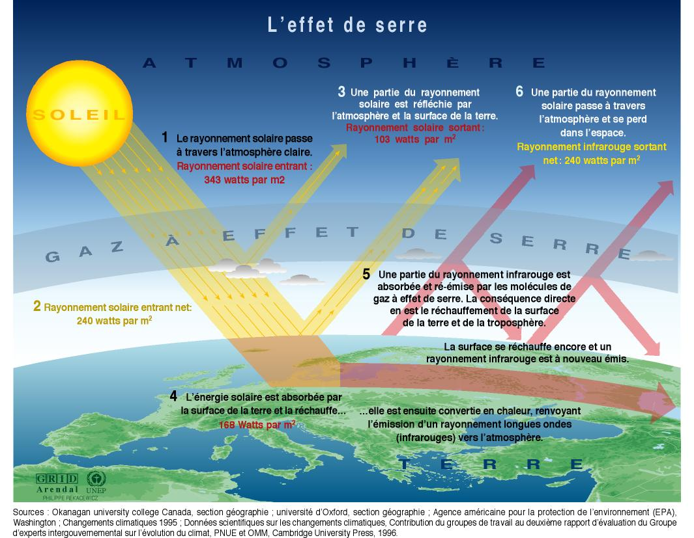
L’effet de serre
Le « bilan radiatif »
Source: http://www.grida.no/publications/vg/africa-fr/page/3144.aspx
Notes:
Les scientifiques parlent souvent de « bilan radiatif » (forçage radiatif)
Pourquoi « radiatif »? Ici on fait référence au fait que l’énergie qui nous provient du soleil est sous forme de radiations, ou ondes électromagnétiques. Ex. lumière visible et infrarouge.
Pourquoi un « bilan » ? On s’intéresse à faire un inventaire de l’énergie qui entre dans le système terrestre et qui en ressort, pour mieux connaître ce qui reste.
Le bilan s’établit d’abord à partir de ce que le soleil fournit (rayonnement solaire), de ce qui est réfléchi vers l’atmosphère par les nuages, par la nature des surfaces terrestre (forêts, routes, glace, etc.), et de ce qui parvient à la terre. Ce qui parvient à la terre est absorbé par la surface et la réchauffe. La surface terrestre qui s’échauffe émet un rayonnement infrarouge vers l’atmosphère. Une partie traversera l’atmosphère et s’échappera, mais une partie de ce rayonnement sera absorbé par les GES puis réémis vers la terre pour réchauffer davantage les masses d’air et les surfaces sous-jacentes.
Les gaz à effet de serre retournent donc vers la terre une partie du rayonnement infrarouge qui autrement s’échapperait de l’atmosphère. C’est un mécanisme naturel de la terre pour le contrôle de ses températures.
Ainsi, bien que les gaz à effet de serre soient présents en petite quantité, ils sont très importants.
Et durant les milliards d’années dans l’histoire de la Terre, leur concentration a varié jusqu’à un certain point.
Toutefois, les activités humaines font augmenter le taux de gaz à effet de serre dans l'atmosphère, le retour est plus important qu’auparavant et le bilan radiatif est modifié.
Note: les gaz à effet de serre sont mélangés dans toute l'atmosphère. Par souci de simplicité, ils sont représentés ici en une couche.

Slide 7
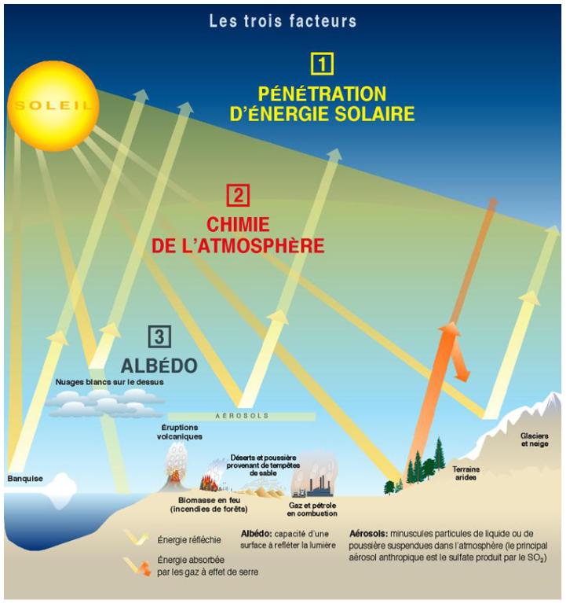
Bilan radiatif
Le « couvert terrestre » ou la nature des surfaces (albédo)
Source: Grid-Arendal- http://www.grida.no/publications/vg/africa-fr/page/3145.aspx
Notes:
Cette diapositive vise à faire prendre conscience de la nature du « couvert terrestre » dans le bilan radiatif.
Ici la notion d’albédo est importante; l’albédo souvent exprimé en %, et indique la capacité d’une surface à réfléchir la lumière. Taux de réflexion.
On comprend que les surfaces enneigées ou glacées, les nuages ont des albédos relativement élevés. Celles-ci renvoient la lumière du soleil vers l’atmosphère et contribuent au « refroidissement » du système terrestre. Ceci est également vrai pour les aérosols (fines particules) émis par les industries, ou les volcans. Les particules réfléchissent la lumière vers l’atmosphère.
Par contre, d’autres surfaces ont un albédo bien inférieur: surfaces des océans, déserts, sols nus, etc. Celles-ci absorbent l’énergie lumineuse et contribuent au réchauffement.
Petit exemple.
Il suffit de marcher sur une surface asphaltée en plein soleil l’été pour sentir la chaleur provenant de celle-ci.

Slide 8
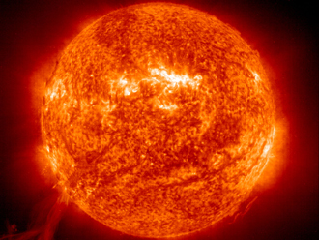
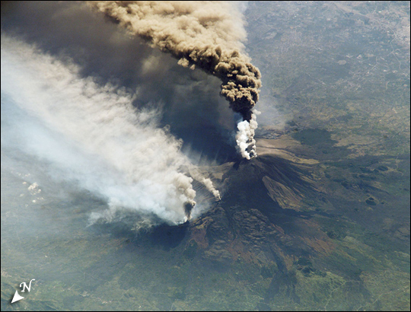
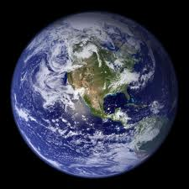
Bilan radiatif
Facteurs naturels
Notes:
Un certain nombre de facteurs dits naturels peuvent intervenir dans le bilan radiatif terrestre:
1. Soleil: La quantité d'énergie que nous recevons du soleil varie. Mais, aucune des variations solaires ne peut expliquer les changements de température très rapides qui se sont produits dans les derniers 150 ans.
2. L'inclinaison (ou obliquité) de l'axe de rotation de la Terre
3. La précession de l’axe de rotation.
4. L’excentricité de l'orbite de la terre autour du soleil,
Ces facteurs peuvent causer des changements dans le climat, mais ne se font ressentir que sur des milliers et des centaines de milliers d'années. Alors ils ne peuvent pas non plus expliquer les augmentations rapides de la température de notre planète durant les derniers 150 ans.
Les éruptions volcaniques causent un refroidissement de la planète, parce qu'elles éjectent de grandes quantités de particules fines, très haut dans l'atmosphère (poussière de cendre) qui réfléchissent les radiations solaires, les empêchant de pénétrer près de la surface de la Terre. Un bon exemple serait l’éruption de mont Pinatubo, aux Philippines, en 1991. Son éruption a envoyé une si grande quantité de cendre dans la haute atmosphère, qu'elle a bloqué suffisamment de radiation solaire pour réduire la température moyenne de la planète d'un demi-degré durant l'année suivante.
La majorité des preuves scientifiques indiquent que le réchauffement observé durant les derniers 150 ans est dû aux activités humaines. Il est également attendu que ce réchauffement s’accentue.
Références:
Soleil: http://www.nasa.gov/missions/solarsystem/Why_We_16.html
Photographie de SOHO prise le 25 octobre 2002.
Terre NASA: Image de la terre (bandeau): image-308885-galleryV9-earth.jpg
http://earthobservatory.nasa.gov/blogs/elegantfigures/
Volcan Etna : http://earthobservatory.nasa.gov/IOTD/view.php?id=2923
“International Space Station crew members are trained to observe and document dynamic events on the Earth’s surface, such as hurricanes, forest fires, and volcanic eruptions. Their observations provide scientists and the general public a different perspective on these events. Earlier this week, astronauts in the crew of the ISS-5 mission were able to observe Mt. Etna’s spectacular eruption, and photograph the details of the eruption plume as well as smoke from fires triggered by the lava as it flowed down the 11,000-foot mountain. This image is looking obliquely to the southeast over the island of Sicily. A wider view (ISS005-E-19016) shows the ash plume curving out toward the horizon, caught first by low-level winds blowing to the southeast, and to the south toward Africa at higher altitudes. Ashfall was reported in Libya, more than 350 miles away. The lighter-colored plumes downslope and north of the summit (see detailed view, ISS005-E-19024) are produced by gas emissions from a line of vents on the mountain’s north flank. The detailed image provides a three-dimensional profile of the eruption plume.”

Slide 9
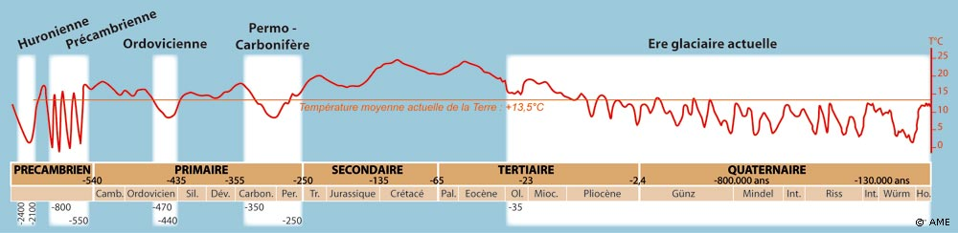
L’histoire de la température
L’histoire longue… par la paléoclimatologie
dinosaures
100 millions d’années
Indicateurs passés – données indirectes
dans les sédiments marins, pour les très grandes échelles de temps
dans les sédiments, ce seront les débris (coquilles, squelettes… des animaux aquatiques), les grains de pollen, les minéraux insolubles ;
dans les sédiments des lacs ;
dans les squelettes des coraux
dans les concrétions (stalagmites) lentement déposées dans les cavernes ;
ces concrétions renferment les minéraux qui ont précipité lors de leur formation…
dans la glace empilée année après année sur les continents des hautes latitudes (Groenland, Antarctique) ;
dans les glaciers continentaux (polaires ou alpins), outre la glace, il trouvera les particules qui ont pu se déposer ou l’air qui a été emprisonné
dans les plus hauts massifs montagneux (Andes), là où la glace ne fond pas pendant l’été.
Cernes annuels de croissance des arbres (époques plus récentes.)
Source: http://www.cea.fr/jeunes/themes/climat-environnement/le-climat/l-etude-des-climats-du-passe-1ere-partie
Notes:
Comment fait-on pour connaître le climat passé de notre planète? La paléoclimatologie est la science qui s’intéresse aux climats passés et aux méthodes de collecte de données indirectes. Et ces données indirectes nous montrent aujourd’hui que le climat sur terre n’a pas toujours été constant.
Nous avons toutes ces informations grâce à une grande quantité de données scientifiques recueillies depuis 850 000 ans provenant des carottes de glace, de sols (sédiments, pollens, etc.), de sédiments de fonds marins, de l’analyse des couches de croissance des coraux, d’échantillons de roches de partout sur le globe, etc.
Bref, toutes ces données permettent de peindre le portrait de l’histoire du climat de notre planète.
La paléopalynologie est une autre façon d’étudier l’évolution du climat d’une région. Au fil du temps, les couches sédimentaires se sont accumulées, capturant le pollen des différentes espèces de végétation présentes. Étudier ce pollen à partir de carottes sédimentaires permet donc d’identifier les espèces végétales présentes et leur abondance relative à différentes époques, et par conséquent tracer l’évolution des climats passés.
L’histoire de la température: les derniers 100 millions d’années.
Il y a 100 millions d’années, quand les dinosaures étaient maîtres sur Terre, le climat de la planète était beaucoup plus chaud. En fait, il n’y avait aucune glace sur le globe, pas même aux pôles. Ce graphique indique que la température moyenne de la surface était de 8 °C plus chaud qu’elle ne l’est maintenant. (environ 15 °C) C’est très chaud. Mais au courant des millions d’années, le climat de la Terre s’est tranquillement refroidi, et certains croient que cela a conduit à l’extinction des dinosaures. Le climat de notre planète a toujours changé, des périodes chaudes aux périodes froides.
L’histoire de la température : le dernier million d’années.
Durant le dernier million d’années, on peut voir que le climat de la Terre était plus variable. Ici, on peut voir que la température moyenne terrestre fluctue d’environ 3 °C, 5 ou 6 fois.
Lorsque la quantité de gaz à effet de serre et la température ont diminué, il y a eu une ère glaciaire.
Or depuis 850 milliers d’années, la quantité de gaz à effet de serre a été relativement stable.
On connaît ces informations grâce aux carottes de glaces forées des anciens glaciers. Ces glaces contiennent des bulles d’air attrapées de l’atmosphère des autres époques. On est capable d’analyser ces bulles d’air, d’en connaître la composition et la proportion de gaz à effet de serre, et d’en déduire le climat passé.
La dernière ère de glaciation s’est terminée il n’y a pas si longtemps, environ 10 à 13 mille ans.
Alors clairement, le climat de la planète est très vulnérable à de faibles variations dans la quantité de gaz à effet de serre dans l’atmosphère.

Slide 10
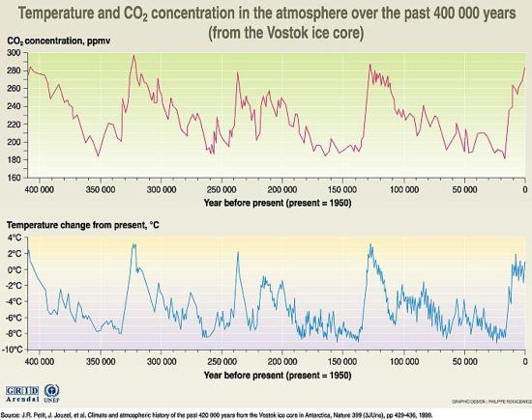
L’histoire de la température
Les 400 000 dernières années…
Source: Philippe Rekacewicz, UNEP/GRID-Arendal
http://www.grida.no/graphicslib/detail/temperature-and-co2-concentration-in-the-atmosphere-over-the-past-400-000-years_25ae#
J.R. Petit, J. Jouzel. et. al. Climate and atmospheric history of the past 420 000 years from the Vostok ice core in Antarctica, Nature 399 (3June), pp 429-436, 1999
Notes:
À partir des carottes de glace de l’Antarctique, les scientifiques sont capables d’extraire la quantité de GES des bulles d’air- échantillon captée de la composition de l’atmosphère passée - et de déterminer le climat d’une période spécifique.
Variation de la température à la surface de la Terre durant les 400 000 dernières années.
Deux aspects:
- La température a été relativement stable durant les derniers 10 000 ans.
- Les informations présentées sur ce graphique indiquent une forte corrélation entre le taux de CO₂ de l’atmosphère et la température.
Les variations de température observées s’expliqueraient en partie par la variation périodique du rayonnement solaire lui-même, mais également par la variation de la contribution du rayonnement solaire au bilan radiatif qui est fonction de l’excentricité de l’orbite terrestre, de l’inclinaison de l’axe de rotation terrestre et de sa précession. La périodicité résultante serait l’effet combiné des différentes périodicités de ces quatre facteurs. (Référence : « cycles de Milankovitch »)

Slide 11
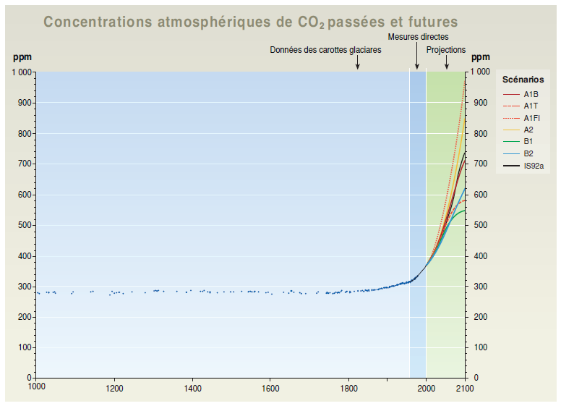
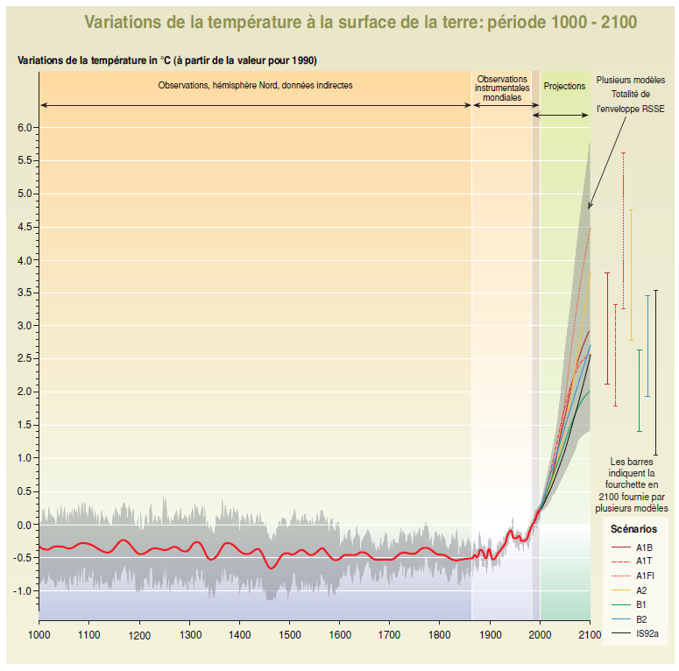
L’histoire de la température
Le dernier millénaire : 1000-2100
Plusieurs modèles
Totalité de l’enveloppe RSSE
Variation de la température en °C (à partir de la valeur pour 1990)
Projections
Variation de la température en °C (à partir de la valeur pour 1990)
Observations, hémisphère nord, données indirectes
Observations
Instrumentales
mondiales
Observations, hémisphère nord, données indirectes
Les barres indiquent la fourchette en 2100 fournie par plusieurs modèles.
Source: http://www.ipcc.ch/pdf/climate-changes-2001/synthesis-syr/french/question-1to9.pdf
Notes:
Examinons le dernier millénaire, la tendance actuelle et les projections de températures.
1000-1860
Ce qu’on observe c’est que la température fut incroyablement stable durant cette période, variant de moins d’un demi-degré Celsius. Ceci est également vrai pour les concentrations de CO₂.
1860-2000 – Le dernier 150 ans
Regardons maintenant plus près, soit les derniers 150 ans. Durant cette période, la température moyenne de la planète Terre a augmenté de presque un degré Celsius. Ce qui est très rapide par rapport à ce que montre l’histoire.
La comparaison des deux graphiques montre que la quantité de CO₂ en ppm, a augmenté au même rythme que la température. En fait, grâce aux informations des carottes de glace, on sait que la quantité de CO₂ et d’autres gaz à effet de serre n’a jamais été aussi élevée depuis au moins 850 milliers d’années.
Cette tendance récente coïncide avec le début de la révolution industrielle. C’est à cette époque que l’humain a découvert les bénéfices de la combustion des énergies fossiles. Une découverte qui a initialement semblé fantastique, mais qui engendre des conséquences importantes.
Jusqu’à maintenant, nous avons vu que le climat de la Terre change sur des milliers et des millions d’années. Et que la quantité de CO₂ dans l’atmosphère n’a jamais dépassé 300 ppm en plus de 850,000 années. Or depuis le milieu du 19e siècle, la quantité de CO₂ a constamment augmenté, et c’est la même chose pour la température de la Terre. La concentration actuelle de CO₂ est à un peu plus de 380 ppm. C’est beaucoup plus haut que toutes les concentrations observées pour les derniers 850 000 ans.
Projections 2000-2100
Il en sera question plus tard.
Autres informations
Première figure: CO₂
« Observations des concentrations atmosphériques de CO₂ pour la période 1000-2000 obtenues à partir des données des carottes glaciaires et des données fournies par des mesures atmosphériques directes au cours des dernières décennies. Entre 2000 et 2100, les projections de concentrations de CO₂ sont basées sur six scénarios. »
­[traduction]
Deuxième figure: Température
Variation de la température à la surface de la Terre: période 1000-2100.
Les variations des températures moyennes à la surface de l’hémisphère nord pour la période 1000-1860 sont représentées et reconstituées à partir de données indirectes.
La ligne (rouge) indique la moyenne de cinquante ans, la partie grise la limite de confiance de 95 % dans les données annuelles.
De 1860 à 2000, les variations des observations des températures moyennes mondiales et annuelles à la surface obtenues par relevés instrumentaux sont indiquées; la ligne représente la moyenne décennale.
De 2000 à 2100, les projections des températures moyennes mondiales à la surface sont indiquées pour les six scénarios. La partie grise représente la fourchette de résultats obtenus avec un ensemble de 35 scénarios.
Les combustibles fossiles:
Les combustibles fossiles sont le pétrole, le charbon et le gaz naturel. Ils ont été formés par la chaleur et la pression dans les profondeurs de la croûte terrestre sur des millions d’années. Ces combustibles fossiles sont ce qu'on appelle de la matière organique, c'est à dire, quelque chose qui était vivant jadis; par exemple du bois! À travers le temps, l'accumulation de plantes et d’animaux morts a formé des sédiments et ces derniers se sont transformés en ce que nous appelons des gaz fossiles. Lorsqu’il y a "combustion" de matière organique, il a relâchement de carbone dans l'atmosphère. Celui-ci se joint à l'oxygène (O₂) de l'air pour former le CO₂. Cette combustion relâche également plusieurs autres particules et produits chimiques dans l'air qui causent le smog, les pluies acides et d'autres problèmes environnementaux. Or, depuis le milieu du 19e siècle, il s’est brûlé beaucoup de combustibles fossiles. Cela a produit une quantité jamais vue de CO₂ et autres polluants dans l'atmosphère.
Plus il y a de CO₂ dans l'atmosphère, plus il y aura de chaleur « contenue » près de la surface terrestre et plus la température augmente.
De plus, maintenant nous avons la preuve scientifique que la grande majorité de CO₂ ajouté dans notre atmosphère n'est pas de source naturelle, mais plutôt de source anthropique (ou humaine), c’est-à-dire provient de la combustion par l’homme de combustibles (énergies) fossiles. Alors maintenant nous savons avec assez de certitude que nous avons créé le problème.
Source: 3e rapport du GIEC, 2001.
http://www.ipcc.ch/pdf/climate-changes-2001/synthesis-syr/french/question-1to9.pdf
Figure TS 5 — Reconstitution des températures de l’hémisphère nord (HN) du millénaire (gris foncé - données tirées des cercles de croissance des arbres, des coraux, de carottes glaciaires et de relevés historiques) et données instrumentales (bleu) pour la période 1000-1999. Une version ajustée des données HN (noir) et deux limites d’écart type (grisé) sont également indiquées. [Fondée sur la Figure 2.20]

Slide 12
Changements climatiques
Les principaux indicateurs … les changements clés observés (liste non exhaustive)
Indicateurs de concentration atmosphérique
Gaz carbonique [CO₂] Méthane [CH₄] Oxyde nitreux [N₂O]
Gaz fluorés Ozone troposphérique [O₃]
Indicateurs climatiques
Indicateurs physiques
Hausse de la température moyenne mondiale
Hausse de la température des océans
Effets de ces concentrations directement sur l’Environnement
- de jours et nuits froides
+ de jours et nuits chaudes
+ de vagues de chaleur
Perturbation du régime des précipitations
Augmentation du niveau des océans
Acidification de l’eau des océans par absorption de CO₂.
Hausse de la fréquence et de l’étendue des zones de sècheresse
Fonte de glaciers, banquise et inlandsis
Durée du gel (fleuve, lacs)
Superficie et épaisseur de glace arctique
Étendue des glaciers
Couverture neigeuse
Phénomènes El Nino
Augmentation de la fréquence d’événements de précipitation extrême (pluies intenses)
Activité cyclonique: Le nombre total d’ouragans est sensiblement le même mais ceux de forte intensité sont en hausse.
Fonte du pergélisol
Indicateurs biologiques
Reproduction, floraison et migration des oiseaux plus précoces. Apparition des insectes plus précoce dans l’hémisphère nord.
Déplacement d’espèces végétales et animales vers les pôles et en altitude. (plantes, insectes, oiseaux, poissons)
Saison de croissance végétale plus longue
Santé des individus.
Ex. Affecte la croissance et survie des coraux. Blanchiment
Migration d’espèces indésirables
Biodiversité
Indicateurs économiques
Pertes économiques liées à tous ces changements
Chaîne d’alimentation, reconstruction d’infrastructures, aide gouvernemental, assurance, organisation économique
Pertes de récoltes, terres cultivables
Déplacement de populations humaines
Source: http://www.ipcc.ch/pdf/climate-changes-2001/synthesis-syr/french/question-1to9.pdf
Notes:
Si vous sortez à l’extérieur, il est fort probable que vous ne ressentiez pas directement les effets du réchauffement?
Alors quels sont « les indicateurs » mesurables ou observables de ces changements dans le présent? Des indicateurs qui sont parfois des causes, parfois des mesures du réchauffement lui-même, parfois encore des conséquences ou des manifestations de changements climatiques.
La notion d’indicateur a été utilisée dans le 3e rapport du GIEC (TRE, 2001), et sera utilisée ici pour tenter d’en proposer une vue d’ensemble d’une part, mais également de mettre en évidence une certaine logique causale du haut au bas de la diapositive.
Les grandes catégories d’indicateurs:
Indicateurs de concentrations (CO₂, CH₄, N₂O, gaz fluorés):
À plusieurs endroits sur la terre, les concentrations des gaz à effet de serre sont directement et continuellement mesurées. Ces mesures nous indiquent que les concentrations augmentent.
Indicateurs climatiques
(ex. augmentation de la température moyenne de l’atmosphère, de l’eau de l’océan, modification du régime de précipitation, etc.):
Le rapport du GIEC 2007 collige les changements observés et mesurés dans les différents climats terrestres.
Indicateurs physiques
(niveau moyen de la mer, durée de la période de gel (fleuve et lacs), superficie et épaisseur de glace marine arctique, glaciers non polaires, couverture neigeuse, pergélisol, etc.)
Conséquences sur l’environnement physique.
Indicateurs biologiques
Conséquences sur les espèces végétales et animales (déplacement vers les pôles et en altitude: plantes, insectes, oiseaux, poissons.) Reproduction, floraison et migration plus précoces, allongement des saisons de croissance, p.49-50
Indicateurs économiques : conséquences de tous ces changements sur les activités humaines.
Source:
GIEC 2001; http://www.ipcc.ch/pdf/climate-changes-2001/synthesis-syr/french/question-1to9.pdf

Slide 13
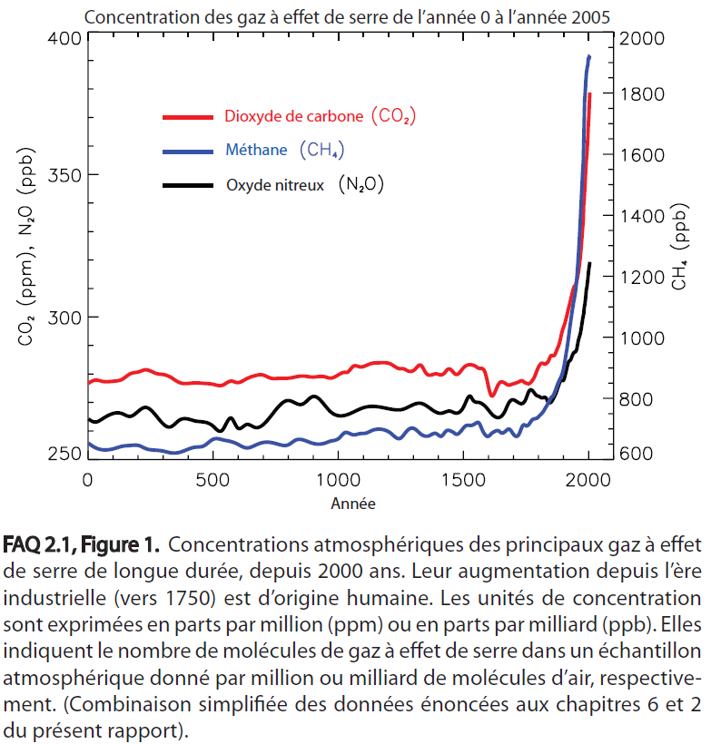
Indicateurs atmosphériques
Concentrations des principaux gaz à effet de serre
Source: http://www.ipcc.ch/pdf/assessment-report/ar4/wg1/ar4-wg1-faqs-fr.pdf
Notes:
Graphique de l’évolution de la concentration des principaux gaz à effet de serre.
On peut constater un changement important dans l’évolution de la concentration des trois principaux gaz à effet de serre.
Source:
http://www.ipcc.ch/pdf/assessment-report/ar4/wg1/ar4-wg1-faqs-fr.pdf
GIEC, 2007 : Changements climatiques 2007 - Les éléments scientifiques. Contribution du Groupe de travail I au Quatrième rapport d’évaluation du Groupe d’experts intergouvernemental sur l’évolution du climat [Solomon, S., D. Qin, M. Manning, Z. Chen, M. Marquis, K.B. Averyt, M.Tignor and H.L. Miller (eds.)]. Cambridge University Press, Cambridge, Royaume-Uni et New York, NY, États-Unis.

Slide 14
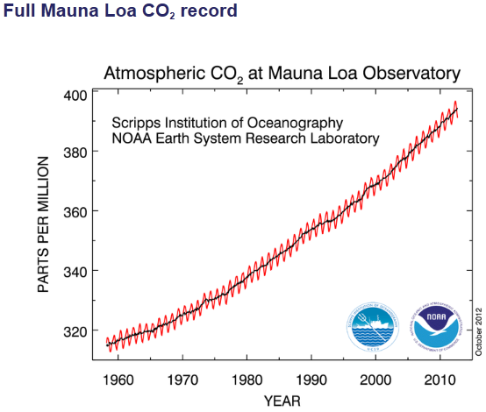
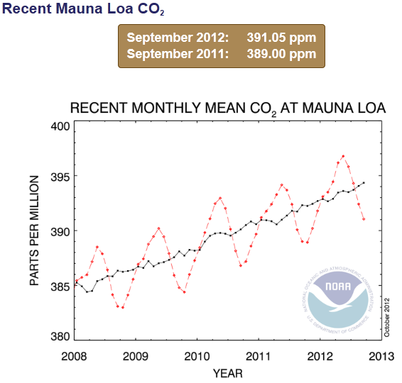
Source: Dr. Pieter Tans, NOAA/ESRL (www.esrl.noaa.gov/gmd/ccgg/trends/) and Dr. Ralph Keeling, Scripps Institution of Oceanography (scrippsco2.ucsd.edu/).
Indicateurs atmosphériques
Évolution récente de la concentration du CO₂
Notes:
La concentration de CO₂ est constamment mesurée, et ce à plusieurs endroits à travers le monde. Le site de la NOAA permet de consulter les données.
Le premier graphique montre une tendance à long terme de l’évolution de la concentration à l’observatoire de Mauna Loa, dans le Pacifique pour la période entre 1960 et 2012. En rouge, les données enregistrées et en noir, une courbe moyenne de ces mesures.
La courbe rouge du deuxième graphique permet d’apprécier l’oscillation de la concentration de CO₂. En effet lorsque sur la terre la couverture végétale est maximum, la concentration de CO₂ est minimum, soit vers la fin de l’été dans l’hémisphère nord (fin août), puis augmente pour atteindre un maximum annuel vers le début avril.
Comment le CO₂ est-il mesuré?
L’analyseur de CO₂, repose sur la capacité de ce gaz d’absorber de la radiation infrarouge.
De l’air est pompé à l’intérieur d’un cylindre dont les deux extrémités sont fermées par des fenêtres transparentes à l’infrarouge. De la lumière infrarouge entre par une des fenêtres, passe à travers la cellule où les molécules de CO₂ absorbent une partie de cette lumière, puis la fraction de lumière non absorbée traverse la deuxième fenêtre pour atteindre un détecteur qui en mesure l’intensité.
Plus il y a de CO₂ dans le cylindre, plus il y a d’absorption, et moins il y a de radiation qui atteint le détecteur. Le signal du détecteur est converti en une mesure de la concentration de CO₂.
Tous les instruments sont constamment calibrés, et des mesures indépendantes permettent une comparaison en continu.
L’abondance de CO2 est habituellement exprimée en fraction molaire de l’air sec.
Avantage du site:
La station de mesure est située à une altitude de 3400 m, et donc les échantillons d’air sont représentatifs des grandes masses d’air.
On comprend ici qu’il ne serait pas approprié d’installer un tel détecteur au carrefour d’un centre-ville!
[Traduction partielle du site http://www.esrl.noaa.gov/gmd/ccgg/about/co2_measurements.html]
Référence
Pour mettre à jour les graphiques de cette diapositive:
http://www.esrl.noaa.gov/gmd/ccgg/trends/mlo.html
Vous pouvez également choisir les données pour une autre localisation.
Optionnel:
Animation intéressante, mais trop lourde pour être incluse dans le présent PowerPoint:
http://www.esrl.noaa.gov/gmd/ccgg/trends/history.html
Carbon tracker

Slide 15
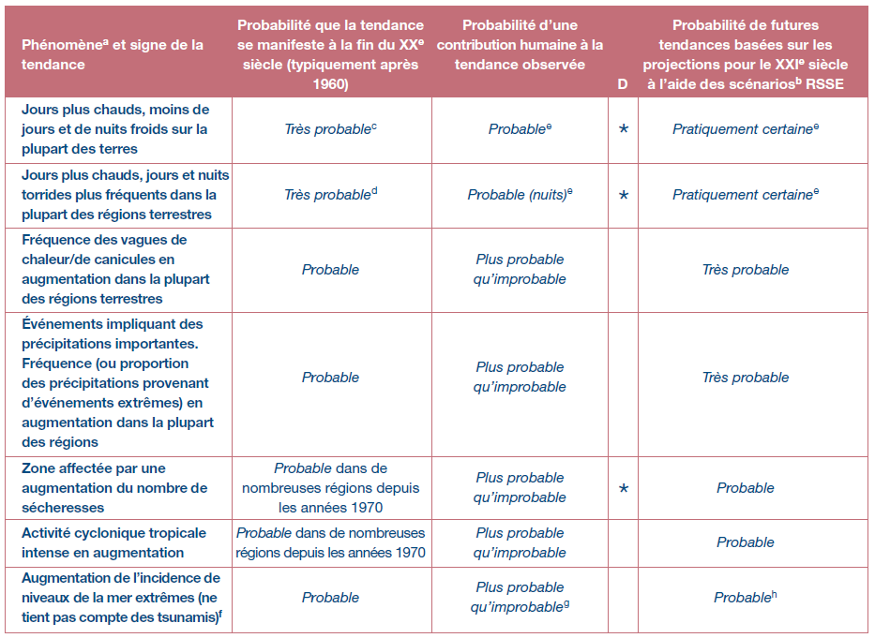
Indicateurs climatiques
Tendances récentes, évaluation de l’influence humaine
Source: GIEC 2007: Les éléments scientifiques. Groupe de travail I
http://www.ipcc.ch/pdf/assessment-report/ar4/wg1/ar4-wg1-ts-fr.pdf
Notes:
Tableau des changements observés, de la probabilité de la contribution humaine à celles-ci, et de la probabilité des tendances futures telles que projetées avec les modèles climatiques et les scénarios d’évolution.
[Attirer l’attention sur les 3 premières colonnes]
Le tableau montre entre autres:
(colonnes 1 et 2) les tendances récentes pour lesquelles on dispose de preuves scientifiques.
Cela nous permet de constater le type d’observations climatiques formulées à partir des données brutes de températures (air et eau), de précipitations, du niveau des mers, etc., et qui font l’objet de suivi.
On peut se poser la question, si chacun de nous est en mesure de constater ces tendances dans sa région?
Il est important de rappeler qu’en raison de la variabilité naturelle du climat, un événement isolé qui peut sembler « extrême » ne constitue pas en soi une preuve d’une tendance au réchauffement. Un événement extrême particulier peut statistiquement se produire à l’occasion même dans une période où il n’y aurait pas de tendance au réchauffement. Par exemple, il pourrait être « normal » pour une région, basé sur des statistiques à long terme qu’une certaine quantité de précipitation importante tombe dans une courte période de temps, soit 1 fois à tous les 50 ans. On parle de période de récurrence de certains événements climatologiques.
Par contre si ce type d’événements climatologiques extrêmes se produit à une fréquence plus élevée que par le passé, si la période de récurrence est plus courte, c’est un signe que la tendance change.
Qui peut bien s’intéresser à ce genre d’information, sinon quelques scientifiques? Les compagnies d’assurance! Elles fixent leurs primes d’assurance en fonction de la probabilité que certains événements extrêmes entrainent des dommages qu’ils devront rembourser. Si cette probabilité augmente, ils risquent de recevoir un nombre croissant de demandes de réclamation. Pour leur viabilité économique, ils devront augmenter les primes, ou tout simplement décider de ne plus couvrir les dommages causés par certains événements climatologiques.
Finalement, en science du climat, il est d’usage de considérer des statistiques sur des périodes minimales de 30 ans avant de conclure à une tendance.
2) (colonne 3) Évaluation de la probabilité de la contribution humaine à la tendance observée.
3) (colonne 5) La probabilité de futures tendances, basées sur les projections climatiques pour le 21e siècle.
[Passer à la diapositive suivante pour parler du traitement des incertitudes]

Slide 16
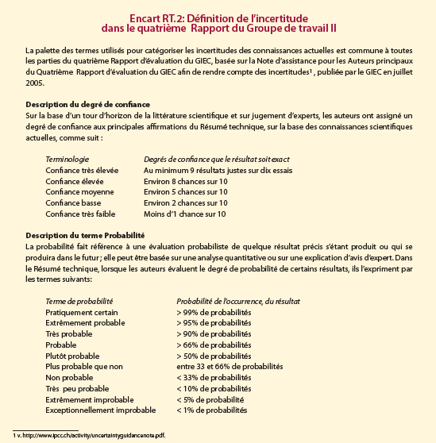
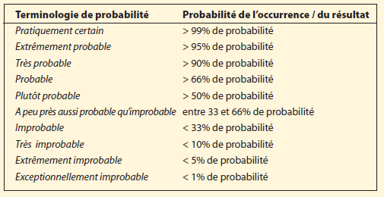
Indicateurs climatiques
Définition de l’incertitude: degré de confiance et probabilité
Source: GIEC 2007: Impacts, adaptation et vulnérabilite. Groupe de travail II
http://www.ipcc.ch/pdf/assessment-report/ar4/wg2/ar4-wg2-ts-fr.pdf
Notes:
Un point très intéressant dans les rapports du GIEC est ce souci constant de préciser le degré d’incertitude de ce qui est énoncé sur la base des connaissances scientifiques actuelles.
On y définit le degré de confiance, et l'on associe une probabilité chiffrée à une terminologie précise.
Il est intéressant de reprendre le tableau précédent et d’y ajouter les probabilités.
Source:
Parry, M.L., O.F. Canziani, J.P. Palutikof et les auteurs de 2007 : Résume technique in: Bilan 2007 des changements climatiques: Impacts, adaptation et vulnérabilité. Contribution du Groupe de travail II au quatrième Rapport d’évaluation du Groupe d’experts intergouvernemental sur l’évolution du climat. M.L. Parry, O.F. Canziani, J.P. Palutikof, P.J. van der Linden et C.E. Hanson, (ed.), Cambridge University Press, Cambridge, Royaume-Uni et New York, NY, E.-U.

Slide 17
Indicateurs climatiques
Tendances récentes, évaluation de l’influence humaine et projections climatiques
> 90%
> 66%
> 99%
> 90%
> 66%
> 99%
> 66%
> 50%
> 90%
> 50%
> 90%
> 66%
> 66%
> 50%
> 66%
> 66%
> 50%
> 66%
> 66%
> 50%
> 66%
Probabilité d’occurrence d’un résultat
Source: GIEC 2007: Les éléments scientifiques. Groupe de travail I
http://www.ipcc.ch/pdf/assessment-report/ar4/wg1/ar4-wg1-ts-fr.pdf
Notes:
Reprise du tableau des changements observés, mais cette fois en reportant, en rouge, la probabilité d’occurrence des tendances observées, de la probabilité de la contribution humaine à celles-ci, et de la probabilité des tendances futures telles que projetées avec les modèles climatiques et les scénarios d’évolution.
Source :
Solomon, S., D. Qin, M. Manning, R.B. Alley, T. Berntsen, N.L. Bindoff, Z. Chen, A. Chidthaisong, J.M. Gregory, G.C. Hegerl, M. Heimann, B. Hewitson, B.J. Hoskins, F. Joos, J. Jouzel, V. Kattsov, U. Lohmann, T. Matsuno, M. Molina, N. Nicholls, J. Overpeck, G. Raga, V. Ramaswamy, J. Ren, M. Rusticucci, R. Somerville, T.F. Stocker, P. Whetton, R.A. Wood and D. Wratt, 2007: Résumé technique. In: changements climatiques 2007: Les éléments scientifiques. Contribution du groupe de travail I au quatrième Rapport d’évaluation du Groupe d’experts intergouvernemental sur les changements climatiques [Solomon, S., D. Qin, M. Manning, Z. Chen, M. Marquis, K.B. Averyt, M. Tignor and H.L. Miller (eds.)]. Cambridge University Press, Cambridge, Royaume-Uni et New York, NY, États-Unis d’Amérique.

Slide 18
Indicateurs climatiques
Hausse des températures moyennes de l’atmosphère (GIEC 2007)
Les températures moyennes dans l’hémisphère Nord ont été plus élevées pendant la seconde moitié du XXe siècle que durant n’importe quelle autre période de 50 ans au cours des 500 dernières années
Augmentation des températures plus importante aux latitudes élevées de l'hémisphère Nord
Diminution du nombre de journées froides, de nuits froides et de gel. (Majorité des terre émergées depuis 50 ans)
Augmentation du nombre de journées chaudes et de nuits chaudes.
(Majorité des terre émergées depuis 50 ans)
Fréquence accrue de vagues de chaleur sur la majeure partie des terres émergées
Source: Rapport de synthèse, GIEC 2007.
Notes:
Quelques observations selon le GIEC 2007 sur les façons dont se manifeste la hausse des températures dans plusieurs régions.

Slide 19
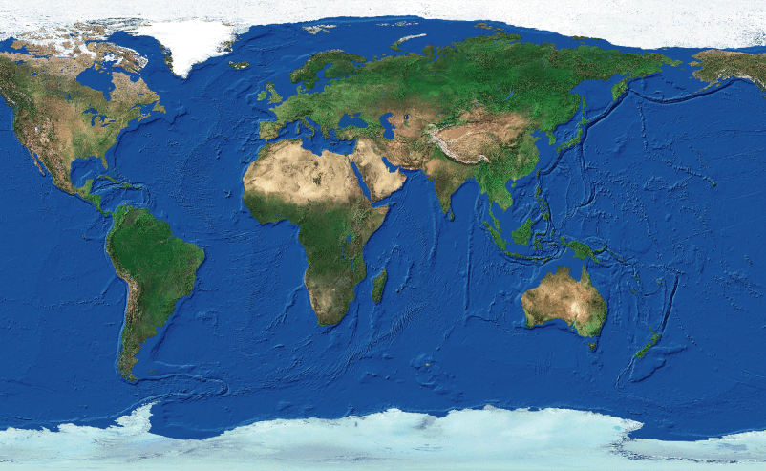
Indicateurs climatiques
Modification du régime des précipitations entre 1900 - 2005
Forte augmentation des précipitations :
Est de l'Amérique du Nord et du Sud
Nord de l'Europe
Nord et centre de l'Asie
Fréquence accrue de fortes précipitations dans la plupart des régions
Augmentation de l’activité cyclonique intense dans l’Atlantique Nord (depuis 1970 environ)
Diminution des précipitations:
Sahel,
Méditerranée,
Afrique australe,
Asie du Sud
Progression de la sécheresse
à l'échelle du globe depuis 1970
Source: Rapport de synthèse, GIEC 2007.
Notes:
Quelques observations selon le GIEC 2007 sur les modifications du régime de précipitation dans plusieurs régions du monde.

Slide 20
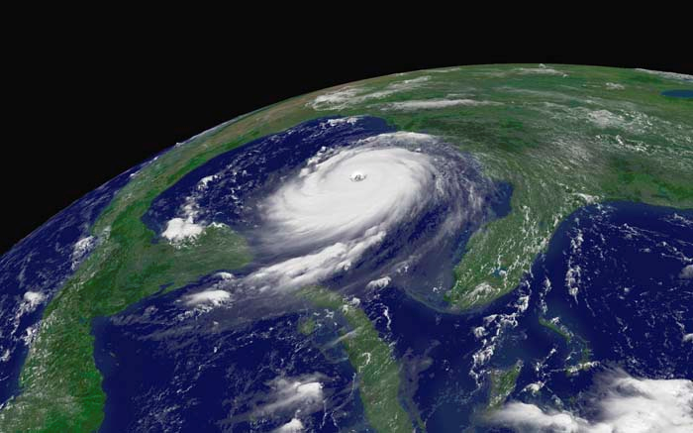
Indicateurs climatiques
Activité cyclonique intense
Augmentation de l’activité cyclonique intense dans l’Atlantique Nord (depuis 1970 environ)
GIEC 2007
Source: NOAA : http://www.katrina.noaa.gov/satellite/images/katrina-08-28-2005-1545zb2.jpg
Notes:
Les données montrent que le nombre total d’ouragans sur la Terre n’est pas plus élevé, mais il semble y avoir une nette augmentation de la proportion d’ouragans considérés forts. Leur nombre n'augmente pas, mais leur puissance, leur intensité, oui!
Ceci n’est pas peut-être pas si surprenant…
La formation des ouragans est possible lorsque la température de l’eau de l’océan atteint environ 27 C sur une certaine profondeur. Or avec des températures atmosphériques et des températures océaniques à la hausse, beaucoup d’énergie (chaleur) s’est accumulée au moment où toutes les conditions favorables à la formation des ouragans se présentent.

Slide 21
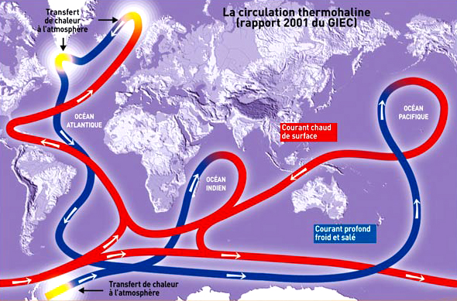
Indicateurs physiques
Quelques conséquences sur les caractéristiques de l'eau des océans GIEC 2007
Acidification des océans GIEC 2007
Diminution du pH de l’eau de mer due à l’absorption de dioxyde de carbone anthropique.
Affecte la croissance des coraux
Concentration en oxygène
Couche de glace
Salinité de l’eau
Circulation thermohaline
Notes:
Quelques conséquences des changements climatiques: soit directement en lien avec la température plus élevée de l’eau, soit indirectement, par exemple par l’apport d’eau douce provenant de glaces terrestres (calottes ou inlandsis).
Les perturbations peuvent être plus locales ou globales. Parmi celles-ci:
Acidification de l’eau des océans. Conséquences possibles sur la faune et la flore des océans.
Modification de la concentration en oxygène de l’eau. Une eau froide peut contenir plus d’oxygène gazeux, que l’eau chaude.
Modification de la salinité de l’eau. Phénomènes en jeu: Température de l’eau, évaporation intensive, fonte de glace (apport d’eau douce), etc.
Fonte de glace plus rapide. La glace se formera plus tard à l’automne, ou sera plus mince même au terme de la saison froide. Une question de climat et de chaleur accumulée dans les volumes d’eau.
La circulation thermohaline. Une circulation lente qui repose sur des facteurs comme la température et la salinité de l’eau comme moteur. Un ralentissement est observé à certains endroits.
Une circulation qui est très importante pour réguler les différents climats terrestres. Une perturbation de la circulation aurait des répercussions partout sur la terre.

Slide 22
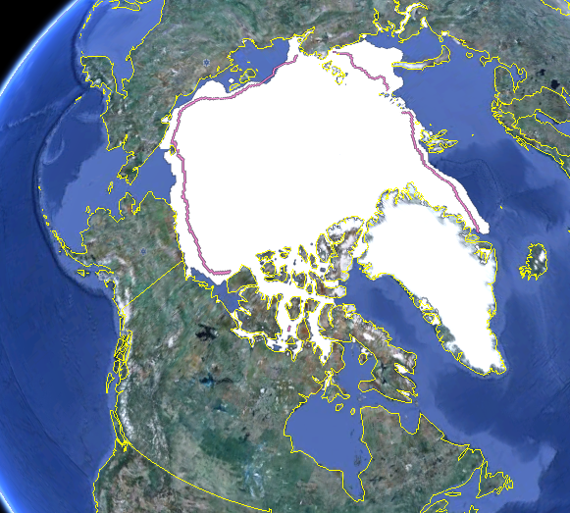

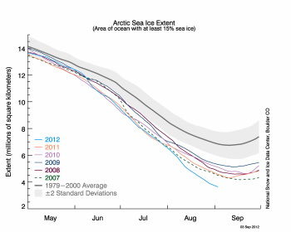
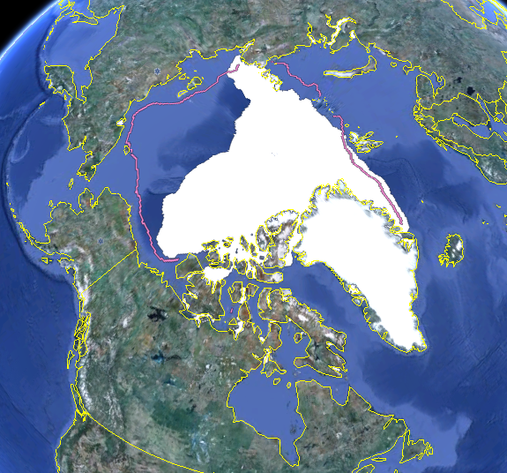

Indicateurs physiques
La fonte de glace
Fonte massive de la neige et de la glace GIEC 2007
Les glaces et la couverture neigeuse occupent une moins grande superficie dans les deux hémisphères.
Fonte de la banquise Arctique
La banquise occupe une moins grande superficie
Étendue de la glace de mer en arctique
http://nsidc.org/arcticseaicenews/
Fonte de la banquise Arctique
Lien vers une vidéo: cliquez ici
Évolution du type de glace et de sa superficie
Notes:
[En haut à droite]
Un constat du GIEC 2007 est que les glaces et la couverture neigeuse occupent une moins grande superficie dans les deux hémisphères.
[Gauche]
Images de la banquise arctique en septembre 1980 et septembre 2007. On est en mesure de constater que la superficie annuelle minimum diminue.
Chaque année, l’étendue de la banquise est minimale en septembre, avant de recommencer à croître durant la saison hivernale. Les scientifiques utilisent ce moment pour comparer les étendues de la banquise.
[Au milieu à droite]
Graphique de l’étendue de la banquise arctique pour différentes années récentes. La tendance est à la réduction toujours plus importante de la superficie de la banquise.
[Rectangle vert- Accès à internet requis. Application QuickTime]
Les chercheurs se sont aperçus qu’il n’était pas suffisant de considérer uniquement l’étendue de la banquise, car on néglige l’épaisseur de glace.
L’animation montre l’évolution temporelle (1987-2011) de la banquise, mais également, par la couleur, l’âge de la glace présente. En bleu, la jeune glace, peu épaisse, et en blanc, la « vieille » glace (9 -11 ans) beaucoup plus épaisse. La vidéo montre l’étendue de la banquise arctique chaque année depuis 1987. Elle croît en hiver et fond partiellement l’été venu.
Ce qu’observent les scientifiques présentement c’est que la proportion de « vieille » glace (en blanc) diminue constamment. On peut observer le mouvement giratoire de la banquise avec le temps. Ces données sont obtenues grâce à des balises émettrices situées sur la banquise.
Lien vers la vidéo : http://www.climatewatch.noaa.gov/wp-content/uploads/2011/10/rare-artic_icec.mov
Pour tenir compte à la fois de l’étendue et de l’épaisseur, le suivi de la banquise se fait de plus en plus par le volume de glace comme indicateur.
Informations complémentaires:
Fonte de la banquise arctique
Le rapport du GIEC rapporte que la température moyenne terrestre augmente et la température de l’eau des océans augmente. D’après les observations, ce réchauffement n’est pas uniforme, et s’accentue avec la latitude. La température augmente plus rapidement au pôle Nord qu’à l’équateur. Les dernières prévisions disent que si la tendance continue, le pôle Nord sera libre de glace en été dans les prochains 10 à 20 ans.
Dynamique de la banquise
Chaque hiver la banquise croît, en raison de la température froide qui fige la surface de l’eau et de la neige qui s’accumule à sa surface et se compacte. À l’été suivant, une partie de cette glace fond (environ 70 %), mais une partie n’aura pas le temps de fondre et contribue à augmenter le volume de la banquise. C’est ce qui est appelé de la « vieille » glace ou glace pluriannuelle. Ainsi, certaines parties de la banquise peuvent avoir été formées il y a environ 6 à 11 ans, puis d’autres seulement à l’hiver précédent.
Techniquement, cela fait une grande différence, saviez-vous que la plupart des brise-glaces canadiens ne peuvent pas naviguer dans une glace pluriannuelle, car elle est trop dense et épaisse!
Albédo
Que va-t-il se produire si la surface de la banquise arctique est significativement réduite?
Il y a un phénomène qui se produit et qui n’est pas négligeable. De la glace, qui est blanche, réfléchit bien la lumière du soleil, sans trop absorber d’énergie, ni générer trop de chaleur. Par contre, au fur et à mesure que la banquise du pôle Nord fond, la surface de glace et de neige qui réfléchissait la lumière du soleil est remplacée par l‘eau de l’océan, qui est plus foncé. Cela veut dire qu'au lieu de réfléchir les rayons du soleil, la surface libre de glace va maintenant absorber l’énergie lumineuse, et l’eau va se réchauffer. Cela contribuera à accélérer davantage le réchauffement de l’eau, la fonte de la glace et accentuer les changements.
La notion d’albédo est utilisée pour caractériser la réflectivité, ou la capacité de réflexion d’une surface. Souvent exprimé en pourcentage, l’albédo représente la fraction du rayonnement solaire réfléchie par une surface ou un objet. On comprendra que les surfaces couvertes de neige ont un albédo élevé, réfléchissent bien; les sols peuvent avoir un albédo faible ou élevé; les surfaces couvertes de végétation et les océans ont un albédo faible.
Surveillance de la banquise:
En effet, la banquise arctique fait l’objet d’une surveillance accrue. À l’aide de bornes émettrices situées sur la banquise et des images satellites, les scientifiques peuvent observer le mouvement de la banquise et la variation de sa superficie dans le temps. Sa superficie est maximale à la fin de l’hiver, vers la fin mars et est minimum vers la mi-septembre. Or, les scientifiques sont en mesure de constater que la superficie minimum à la fin de l’été tend à être toujours davantage plus petite.

Slide 23
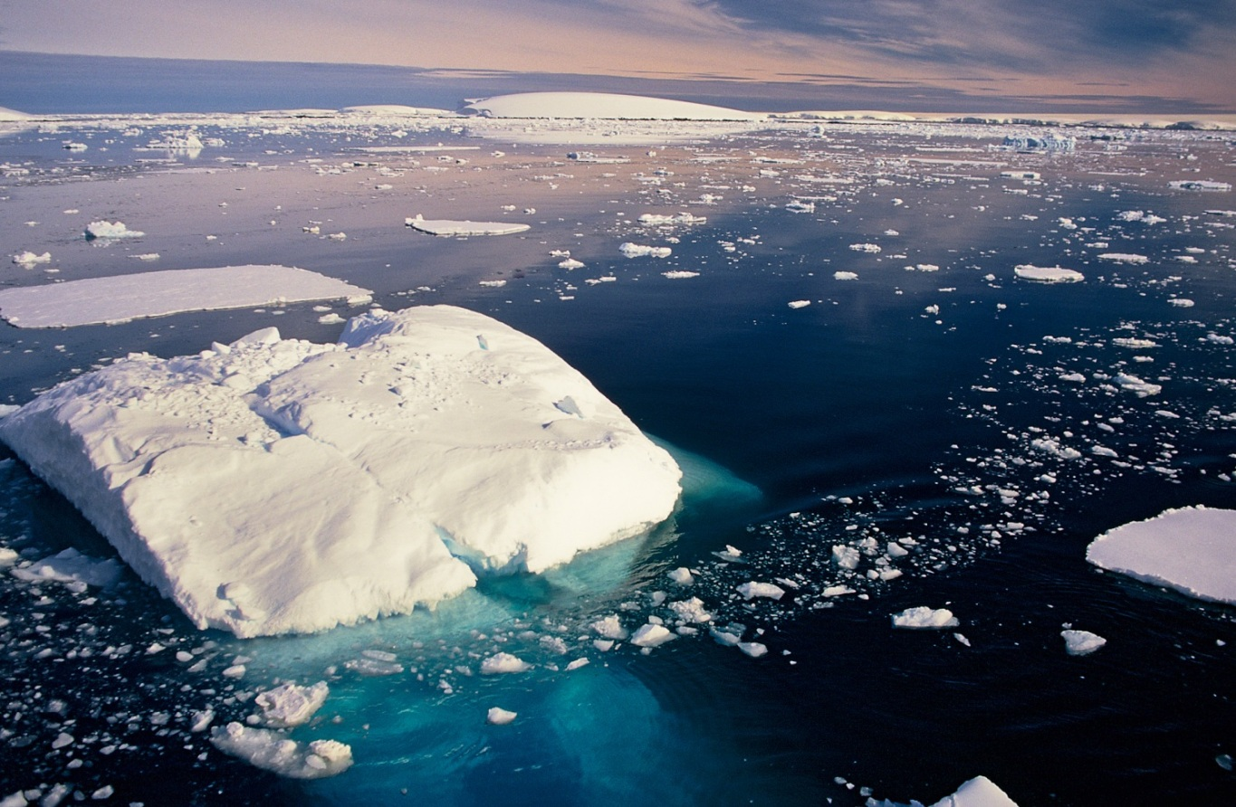
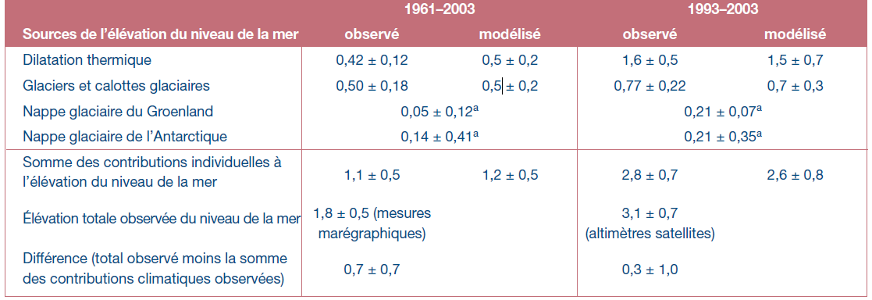
Indicateur physique
Élévation du niveau de la mer
Source: Peter Prokosch, Grid-Arendal, UNEP
http://www.grida.no/photolib/detail/glacier-ice-and-sea-ice-antarctic-peninsula_e935
Source: GIEC 2007:
Les éléments scientifiques. Groupe de travail I
http://www.ipcc.ch/pdf/assessment-report/ar4/wg1/ar4-wg1-ts-fr.pdf
Élévation du niveau de la mer [mm/an]
Notes:
Selon le GIEC (2007) le niveau des océans est à la hausse!
L’augmentation est passée de 1,8 mm/an pour la période de 1961 à 2003, à 3,1 mm/an pour celle de 1993 à 2003.
Tableau indiquant les contributions à la montée du niveau de la mer basées sur des observations (colonne de gauche) comparées à des résultats de modèles. (colonne de droite)
Les causes de l’élévation:
Dilatation thermique: ce phénomène est dû au fait qu’une certaine quantité d’eau occupe un volume plus grand si sa température est plus élevée. Donc le fait que la température de l’eau des océans s’élève, son volume augmente même s’il n’y a aucun autre apport en eau. C’est un phénomène moléculaire. Les molécules d'eau se dilatent et occupent plus d’espace.
Glaciers et calottes glaciaires:
La majorité de l'eau ajoutée aux océans jusqu'à présent provient de la fonte de glace terrestre; c’est-à-dire qui repose sur des terres émergées et ne flotte pas. L’eau fondue qui s’écoule dans l’océan en fait augmenter le volume. On fait référence ici aux glaciers (en montagne) et aux calottes glaciaires (masse de glace en zone d’altitude, mais d’une superficie restreinte).
Nappes glaciaires ou « inlandsis »:
Dans cette catégorie de glace terrestre, il y a aussi les « inlandsis » (masse de glace très épaisse - quelques kilomètres-, et de grande superficie). Il existe seulement deux inlandsis actuellement; l’inlandsis du Groenland et l’inlandsis de l’Antarctique. Aujourd’hui, les scientifiques sont de plus en plus préoccupés par l'accélération de la fonte de l’inlandsis du Groenland.
Cette hausse du niveau des océans pose déjà des inquiétudes à certains endroits. Certaines îles dans le sud du Pacifique et les Maldives dans l'océan Indien font déjà évacuer leurs populations en permanence vers d'autres pays, puisque ces îles sont supposées être presque qu'entièrement englouties à la fin du siècle. Et plusieurs côtes sont particulièrement vulnérables partout autour du monde en raison de leur faible niveau d’élévation.
Et la banquise arctique?
Contrairement à l’Antarctique, la banquise arctique ne repose pas sur un continent, mais flotte dans l’océan. Ceci fait en sorte que la fonte de la banquise du pôle Nord ne devrait à peu près pas élever le niveau des océans parce que la partie submergée de cette glace occupe déjà le volume qu’occupera toute l’eau de sa fonte. (principe d’Archimède)
Source:
Photogaphe: Peter Prokosch
http://www.grida.no/photolib/detail/glacier-ice-and-sea-ice-antarctic-peninsula_e935
Source: GIEC 2007: Résumé technique. Les éléments scientifiques. Contribution du groupe de travail I au quatrième Rapport d’évaluation du Groupe d’experts intergouvernemental sur les changements climatiques
http://www.ipcc.ch/pdf/assessment-report/ar4/wg1/ar4-wg1-ts-fr.pdf

Slide 24
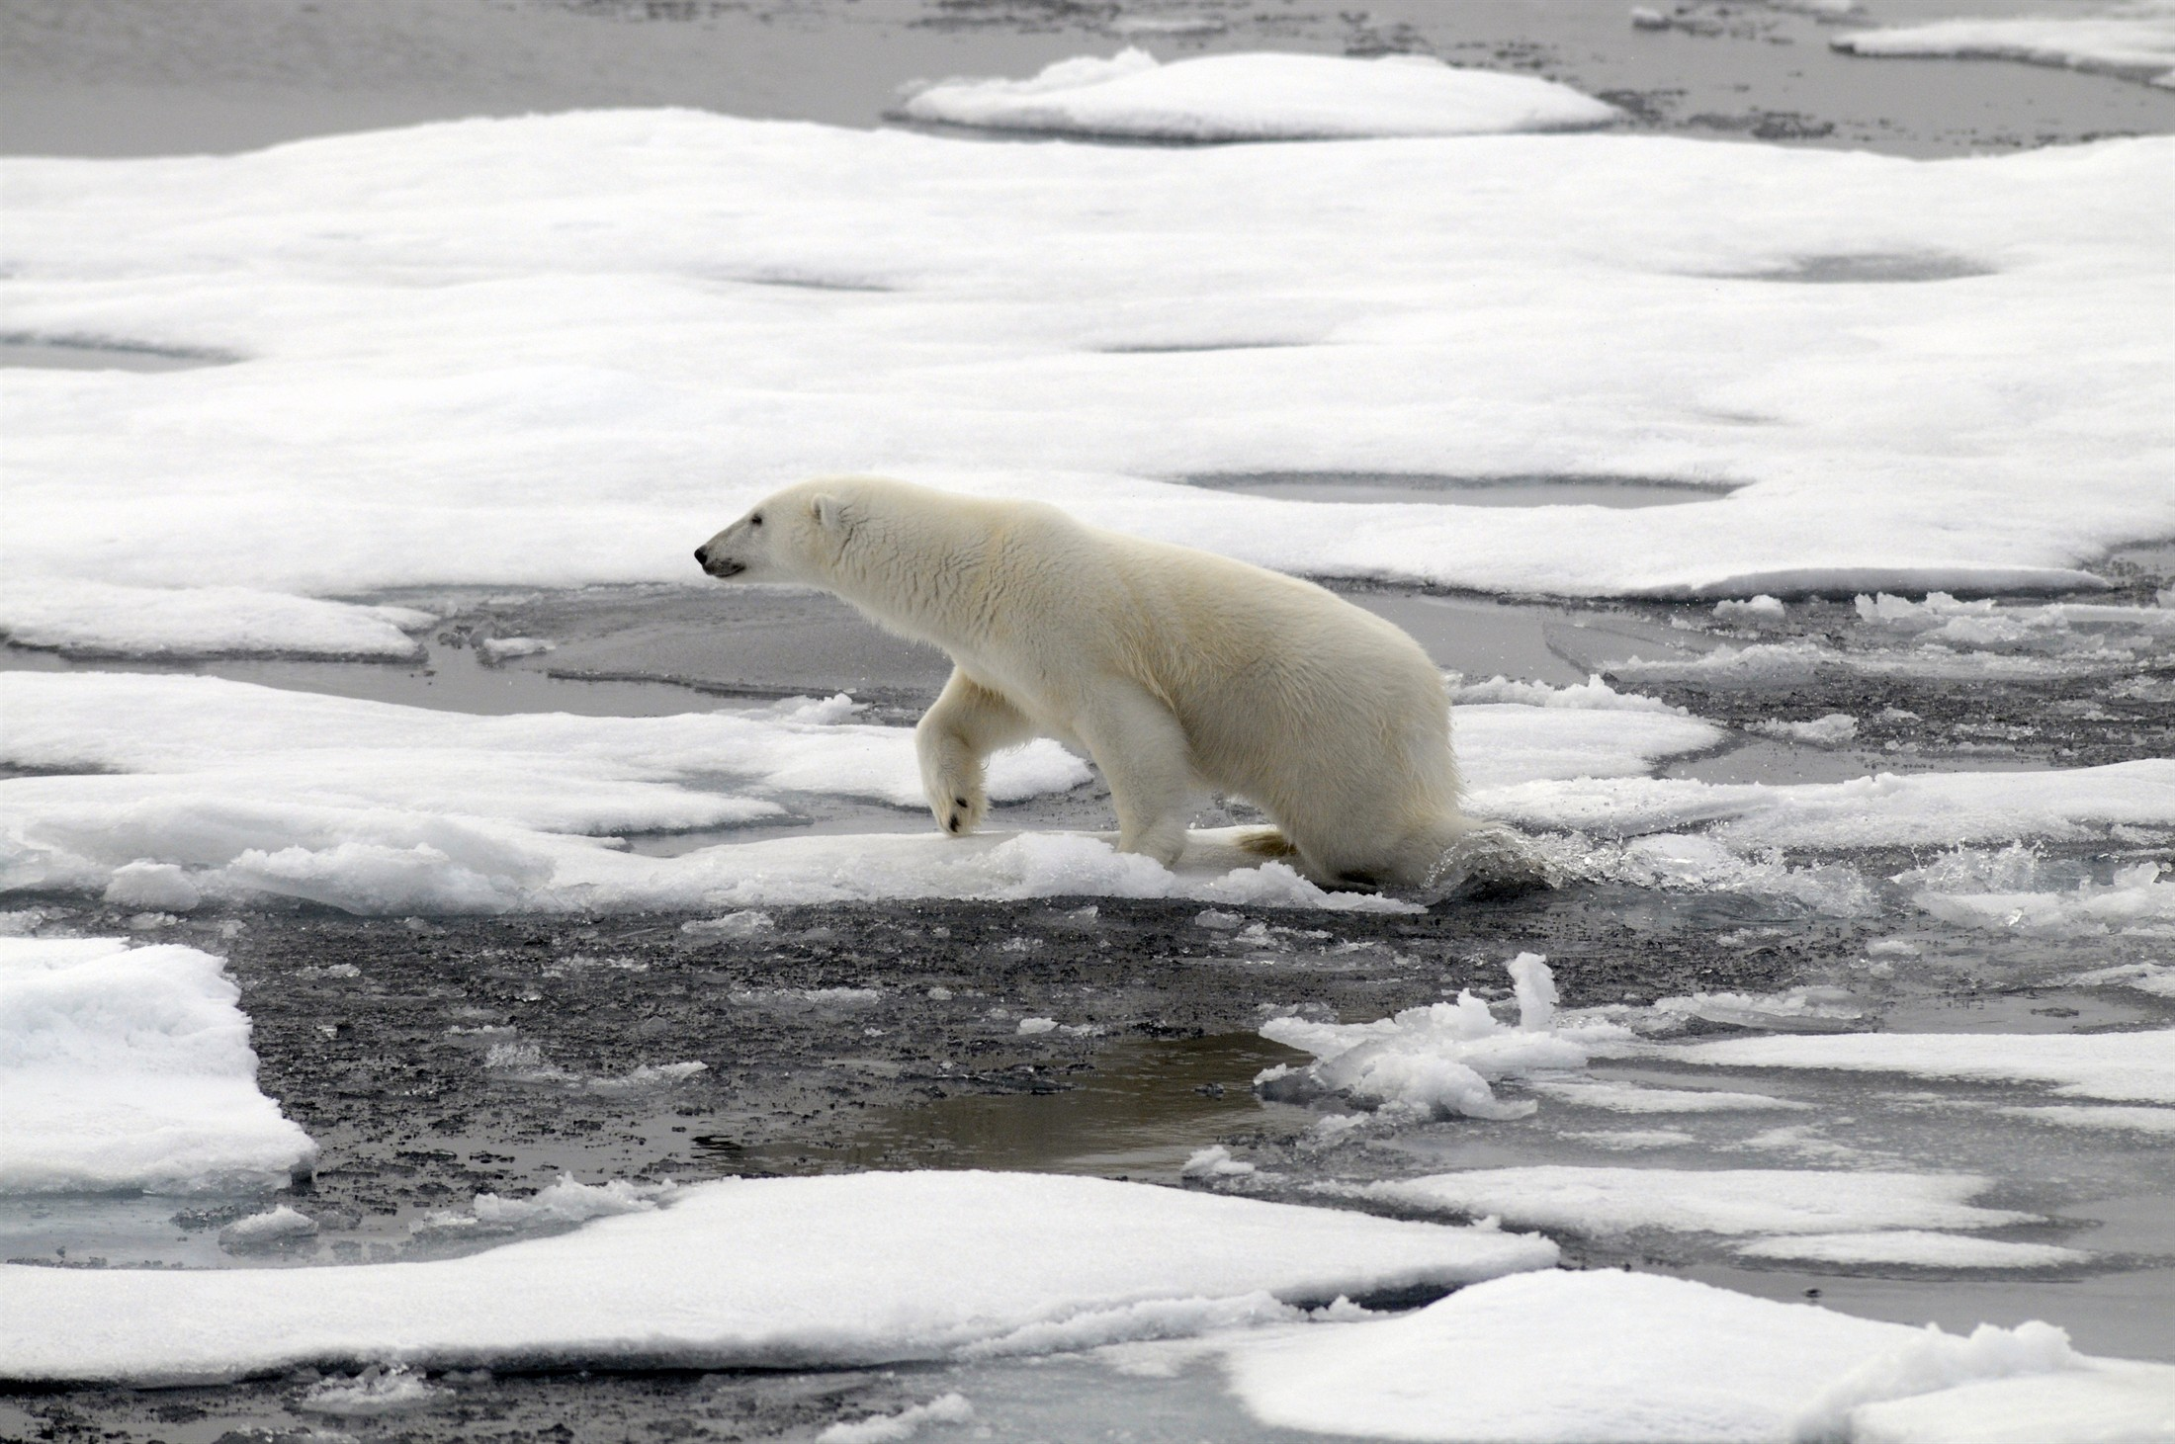
Indicateurs biologiques
Conséquences sur la faune et les communautés du nord
Modification du gélisol GIEC 2007
Instabilité accrue des sols dans les régions montagneuses et les autres zones à pergélisol
Multiplication et extension des lacs glaciaires
Le pergélisol fond, ce qui déstabilise les édifices et infrastructures des communautés du Nord
Perturbation des habitudes de chasse des ours polaires
Perturbation des habitudes de chasse et de pêche (alimentation) des communautés du Nord
Source: Peter Prokosch, 2012, Grid Arendal – UNEP, http://www.grida.no/photolib/detail/polar-bear-ursus-maritimus-female-on-melting-sea-ice-franz-josef-land-russian-arctic-national-park_95a4
Notes:
Le pergélisol fond, ce qui déstabilise les édifices et les infrastructures des communautés du nord.
Une modification des moments de formation de la banquise et de la fragilité de celle-ci affectent les habitudes de chasse des ours polaires. Ils ont besoin de la banquise pour aller chasser leur nourriture principale; les phoques.
De façon générale, plusieurs écosystèmes du nord seront affectés.
Les changements affectent également les habitants des communautés du Nord; notamment en raison de leurs habitudes de chasse et de pêche, mais également en raison de la modification du gélisol. Le pergélisol de certaines régions du nord fond. Les infrastructures et habitations qui ont été construites sur ce type de sol sont maintenant instables.
Note: Pour de très belles images de la faune arctique, visiter le site du consortium de recherche ArcticNet de l’Université Laval. http://www.arcticnet.ulaval.ca/gallery/index.php
Les images sont protégées par des droits d’auteurs et n’ont pu être utilisées dans cette présentation PowerPoint.

Slide 25
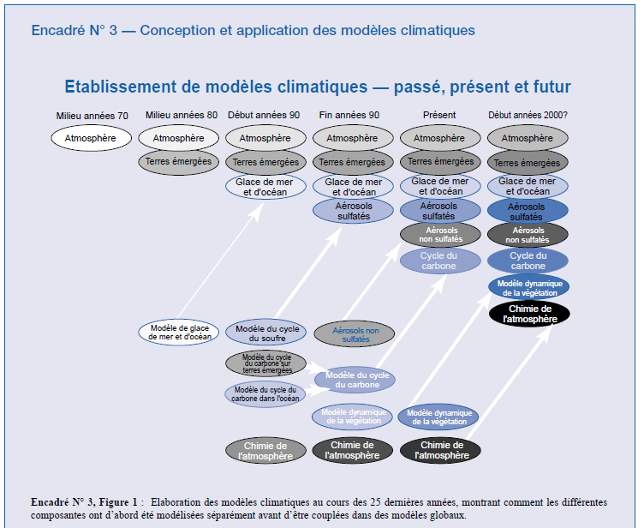
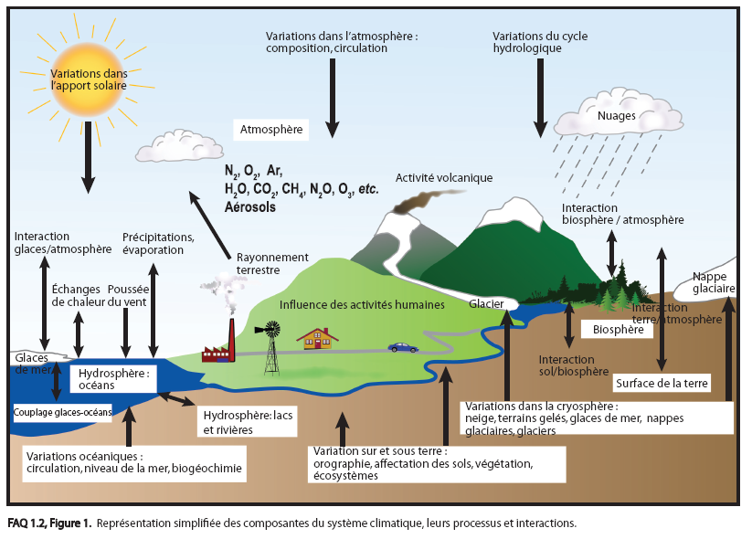
Modèles climatiques
Modèles climatiques
Les aspects dont tiennent compte les modèles.
Source: GIEC 2001, Groupe de travail 1 http://www.grida.no/climate/ipcc_tar/vol4/french/pdf/wg1sum.pdf ; p I46.
Le défi : modéliser mathématiquement toutes les interactions des systèmes terrestres.
Source: GIEC 2007, p. 102 http://www.ipcc.ch/pdf/assessment-report/ar4/wg1/ar4-wg1-faqs-fr.pdf
Notes:
Pour comprendre les changements climatiques actuels et tenter d’anticiper comment ceux-ci évolueront dans le futur, les scientifiques développent et utilisent des programmes informatiques qui simulent le climat. Ce sont les modèles climatiques.
[En haut à gauche]
Ce schéma montre les diverses interactions qui interviennent dans les modèles.
[En bas à droite]
Schéma des facteurs et interactions qui peuvent influencer l’évolution du climat.

Slide 26
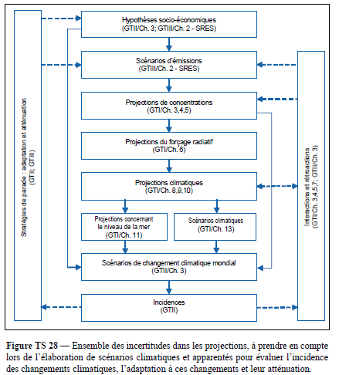
Modèles climatiques
Les incertitudes dans la définition des scénarios et projections climatiques
Source: GIEC 2001, Groupe de travail 1 http://www.grida.no/climate/ipcc_tar/vol4/french/pdf/wg1sum.pdf ; p I-73.
Notes:
Que fait-on pour anticiper l’évolution future du climat?
Il faut utiliser les modèles de simulation du climat, mais il faut également faire quelques hypothèses:
De nature socio-économique. Comment nos sociétés vont utiliser les énergies fossiles à l’avenir? Diminution, statu quo, augmentation?
Combien va-t-on émettre de GES?
De quelles façons vont évoluer les concentrations dans l’atmosphère?
Il faut répondre à des questions de ce type pour tenter de faire des projections climatiques. On comprend ici pourquoi à ces projections est toujours associée une certaine marge d’erreur.

Slide 27
Modèles climatiques
Projections de l’évolution de la température
Variation de la température en °C (à partir de la valeur pour 1990)
Observations
Instrumentales
mondiales
Projections
Observations, hémisphère nord, données indirectes
Plusieurs modèles
Totalité de l’enveloppe RSSE
Variation de la température en °C (à partir de la valeur pour 1990)
Observations, hémisphère nord, données indirectes
Les barres indiquent la fourchette en 2100 fournie par plusieurs modèles.
Source: http://www.ipcc.ch/pdf/climate-changes-2001/synthesis-syr/french/question-1to9.pdf
Notes:
Période d’intérêt de ce graphique; les projections de température entre 2000 et 2100.
Les modèles climatiques permettent de simuler numériquement l’augmentation de la température en fonctions des données climatiques actuelles, des interactions climatiques connues et des diverses hypothèses mentionnées précédemment.
Le graphique montre les prévisions de l’évolution du climat, issues des simulations numériques des modèles climatiques, qui semblent faire consensus. Cette simulation est la prédiction officielle du GIEC, le Groupe Intergouvernemental sur l’évolution du climat, constitué de plus de 3700 scientifiques provenant de partout sur le globe.
Il est anticipé que la température globale augmentera d'environ 2 à 4.5 degrés Celsius au cours de ce siècle.
La particularité de ce changement c’est qu’il s’effectue relativement rapidement si l’on prend en référence l'histoire du climat terrestre. L’histoire a montré de telles variations de la température moyenne globale, mais celles-ci s’échelonnaient sur des milliers d’années ou plus. Or présentement la période en jeu n’est que d’une centaine d'années seulement, une période qui coïncide avec la révolution industrielle.
Il est important de noter que le réchauffement ne sera pas uniforme. Certains endroits se réchaufferont davantage que d'autres, par exemple les régions près du pôle Nord. Il est même possible que certaines régions ressentent un refroidissement.
Il est important de noter qu’il y a de l’incertitude liée à ces projections (barres à droite) car celles-ci varieront selon le degré d’adaptation, le niveau de réduction des GES, le rythme du réchauffement et notre mode de développement socioéconomique.
Source: http://www.ipcc.ch/pdf/climate-changes-2001/synthesis-syr/french/question-1to9.pdf

Slide 28
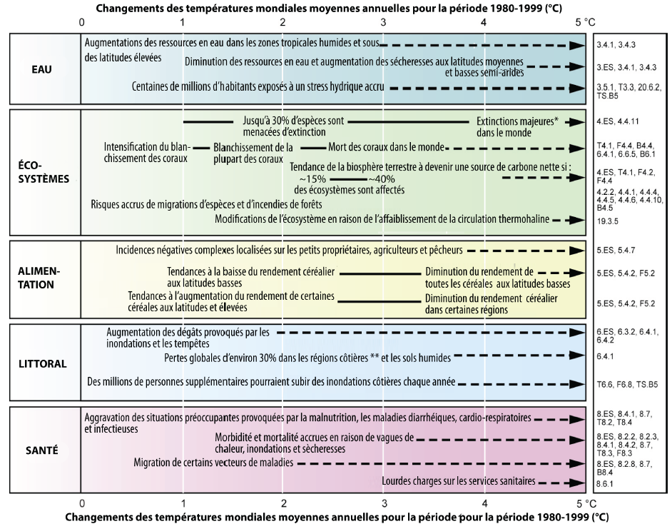
Modèles climatiques
Projections d’impacts selon l’augmentation de la température.
+0,85 C (2012)
Source: GIEC 2007 - Impacts, adaptation et vulnérabilité. Groupe de travail II
Notes:
Les modèles climatiques fournissent des projections de la température moyenne terrestre, peut-être entre 2 à 4 degrés Celcius d’ici 100 ans, mais qu’en est-il des impacts environnementaux et socio-économiques?
Le tableau présente quelques conséquences potentielles sur les ressources en eau, les écosystèmes, la production alimentaire, le littoral (les côtes) et la santé, et ce pour des augmentations de température projetées, entre 1 et 5 degrés Celcius. (Selon l’axe des « x »)
Note: au moment d’effectuer le montage de cette présentation (2012) la température moyenne est d’environ +0.85 C. (ligne pointillée en rouge)
Source: GIEC, 2007: Résumé à l’intention des décideurs. In: Bilan 2007 des changements climatiques: Impacts, adaptation et vulnérabilité. Contribution du Groupe de travail II au quatrième Rapport d’évaluation. Rapport du Groupe d’experts intergouvernemental sur l’évolution du climat, M.L. Parry, O.F. Canziani, J.P. Palutikof, P.J. van der Linden and C.E. Hanson, (éd.), Cambridge University Press, Cambridge, Royaume-Uni.

Slide 29
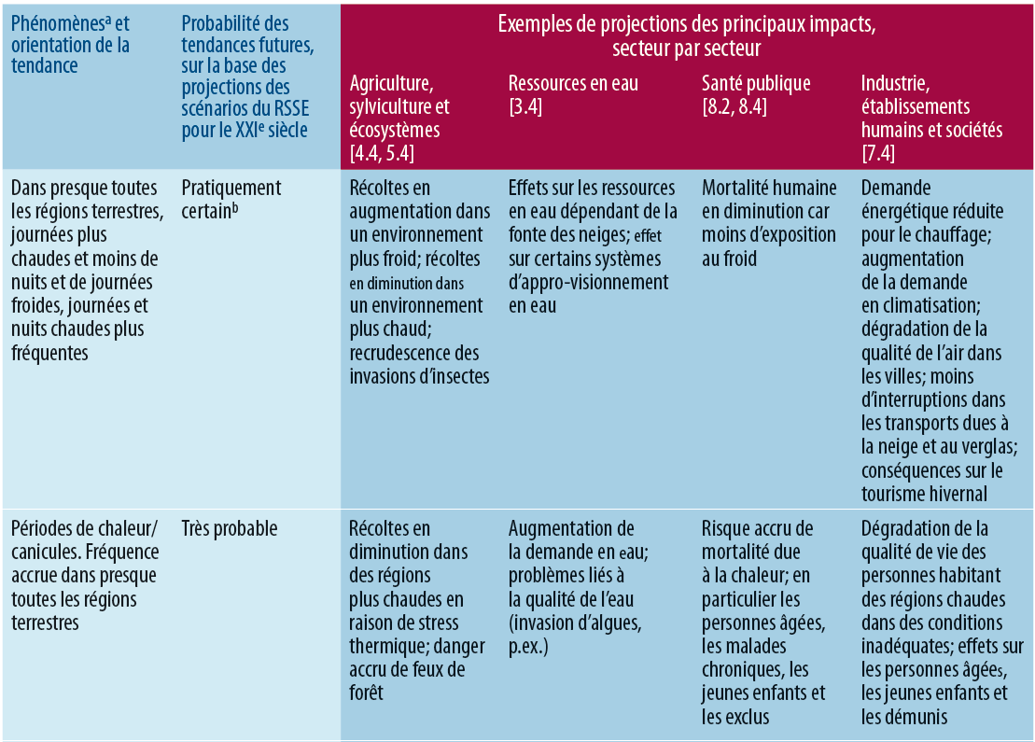
Projections d’impacts socioéconomiques (1/3)
Projections d’impacts climatiques versus projections d’impacts socioéconomiques
> 99%
> 90%
Source: GIEC 2007 - Impacts, adaptation et vulnérabilité. Groupe de travail II
Notes:
Le tableau reprend chacune des différentes tendances climatiques et physiques projetées et donne des exemples de conséquences environnementales et socio-économiques liés à celles-ci.
La deuxième colonne fournit la probabilité des tendances futures.
Source: GIEC, 2007: Résumé à l’intention des décideurs. In: Bilan 2007 des changements climatiques: Impacts, adaptation et vulnérabilité. Contribution du Groupe de travail II au quatrième Rapport d’évaluation. Rapport du Groupe d’experts intergouvernemental sur l’évolution du climat, M.L. Parry, O.F. Canziani, J.P. Palutikof, P.J. van der Linden and C.E. Hanson, (éd.), Cambridge University Press, Cambridge, Royaume-Uni.

Slide 30
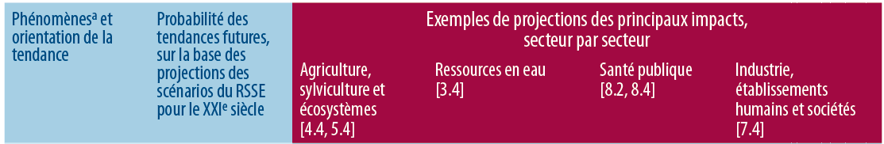
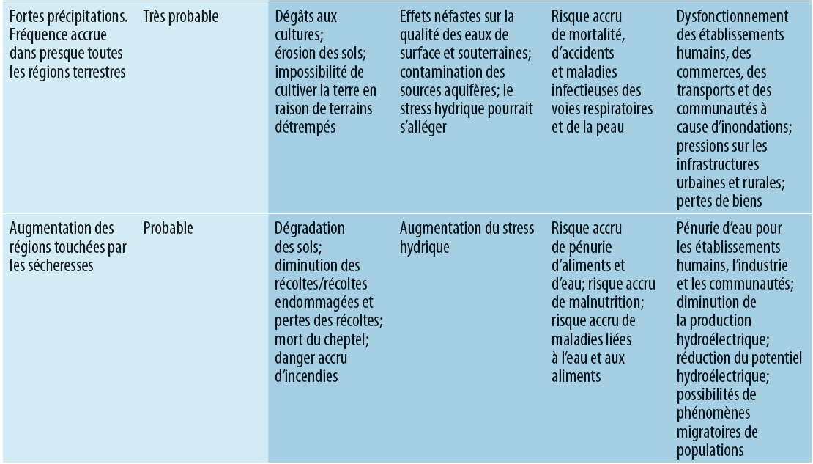
Projections d’impacts socioéconomiques (2/3)
Projections d’impacts climatiques versus projections d’impacts socioéconomiques
> 99%
> 90%
> 66 %
> 90%
Source: GIEC 2007 - Impacts, adaptation et vulnérabilité. Groupe de travail II
Notes:
Le tableau reprend chacune des différentes tendances climatiques et physiques projetées et donne des exemples de conséquences environnementales et socio-économiques liés à celles-ci.
La deuxième colonne fournit la probabilité des tendances futures.
Source: GIEC, 2007: Résumé à l’intention des décideurs. In: Bilan 2007 des changements climatiques: Impacts, adaptation et vulnérabilité. Contribution du Groupe de travail II au quatrième Rapport d’évaluation. Rapport du Groupe d’experts intergouvernemental sur l’évolution du climat, M.L. Parry, O.F. Canziani, J.P. Palutikof, P.J. van der Linden and C.E. Hanson, (éd.), Cambridge University Press, Cambridge, Royaume-Uni.

Slide 31
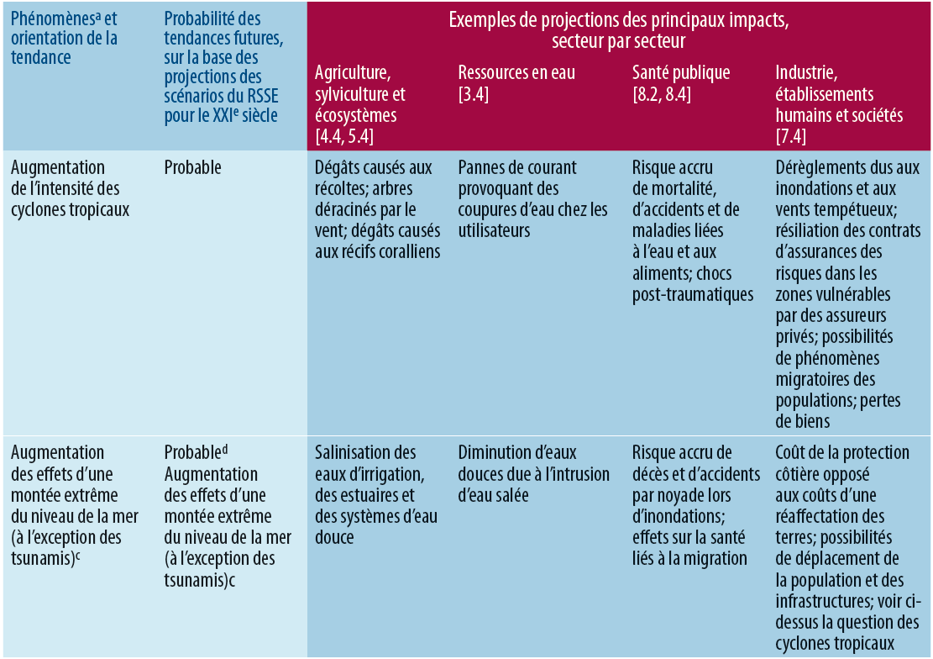
Projections d’impacts socioéconomiques (3/3)
Projections d’impacts climatiques versus projections d’impacts socioéconomiques
> 66 %
> 66 %
> 66 %
> 66 %
> 66 %
Source: GIEC 2007 - Impacts, adaptation et vulnérabilité. Groupe de travail II
Notes:
Le tableau reprend chacune des différentes tendances climatiques et physiques projetées et donne des exemples de conséquences environnementales et socio-économiques liés à celles-ci.
La deuxième colonne fournit la probabilité des tendances futures.
Source: GIEC, 2007: Résumé à l’intention des décideurs. In: Bilan 2007 des changements climatiques: Impacts, adaptation et vulnérabilité. Contribution du Groupe de travail II au quatrième Rapport d’évaluation. Rapport du Groupe d’experts intergouvernemental sur l’évolution du climat, M.L. Parry, O.F. Canziani, J.P. Palutikof, P.J. van der Linden and C.E. Hanson, (éd.), Cambridge University Press, Cambridge, Royaume-Uni.

Slide 32
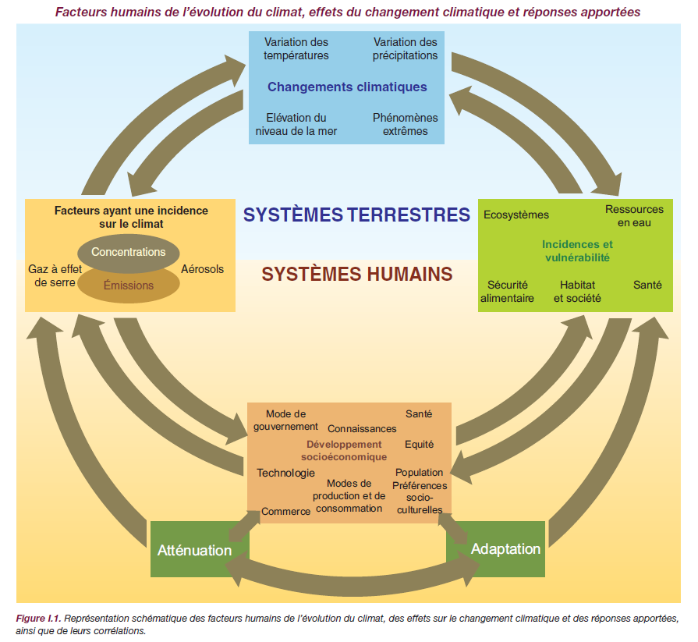
Comment agir?
Source: Rapport de synthèse du GIEC: Bilan 2007, Fig. I.1 p.26
Notes:
Comment agir?
Ce schéma, extrait du rapport de synthèse du GIEC 2007, offre une intéressante synthèse de la question des changements climatiques; des causes humaines (encadré brun) aux indicateurs ou conséquences atmosphériques, climatiques, physiques, biologiques, environnementales et humaines…
Il met en évidence, par cette longue chaîne causale, que nos activités modifient notre Environnement, et que notre Environnement ainsi perturbé affecte et affectera en retour de plus en plus le fonctionnement de notre société. Une chaîne causale sournoise, invisible au quotidien - possible cause de l’inertie de nos sociétés à agir de façon soutenue - mais dont les résultats de recherche tendent à confirmer.
Les recherches en lien avec les changements climatiques touchent une multitude de domaines notamment:
En météorologie et climatologie, on cherche à obtenir des données les plus fiables possible, à en étendre la couverture géographique, à améliorer la compréhension de l’interaction des systèmes climatiques, d’étudier des modèles mathématiques, de réaliser des projections, etc.
En biologie: on cherche à comprendre les effets des changements sur les différentes espèces animales et végétales partout dans le monde: migration, mouvement de populations, biodiversité, etc.
Glaciologie, médecine (ex. santé des populations nordiques)
En foresterie, on étudie déjà les différences génomiques d’arbres d’une même espèce, mais croissant à des latitudes différentes, dans le but d’ensemencer des « individus » qui résistent bien à la chaleur, à des latitudes plus élevées, où le climat se réchauffera davantage. Le but étant de permettre la pérennité des ressources forestières même en cas de changements climatiques importants.
En sciences humaines: géographie politique (ex. partage du territoire arctique), politique (ex. traités et accords sur la réduction des GES), sociologie (ex. impacts socioéconomiques des populations notamment ceux qui devront être déplacées parce que le niveau de la mer aura envahi leur propriété, leurs champs cultivables, etc.)
Quelques suggestions pour la suite:
Ouvrir une discussion sur les manières concrètes d’agir.
Le développement socioéconomique de nos sociétés
Le gouvernement a produit un plan d’action sur les mesures d’atténuation et d’adaptation aux changements climatiques.
Approfondir un aspect évoqué durant la présentation
Source:
Rapport de synthèse du GIEC: Bilan 2007, Fig. I.1 p.26
GIEC, 2007 : Bilan 2007 des changements climatiques. Contribution des Groupes de travail I, II et III au quatrième Rapport d’évaluation du Groupe d’experts intergouvernemental sur l’évolution du climat [Équipe de rédaction principale, Pachauri, R.K. et Reisinger, A. (publié sous la direction de~)]. GIEC, Genève, Suisse, …, 103 pages.

